Slide 1

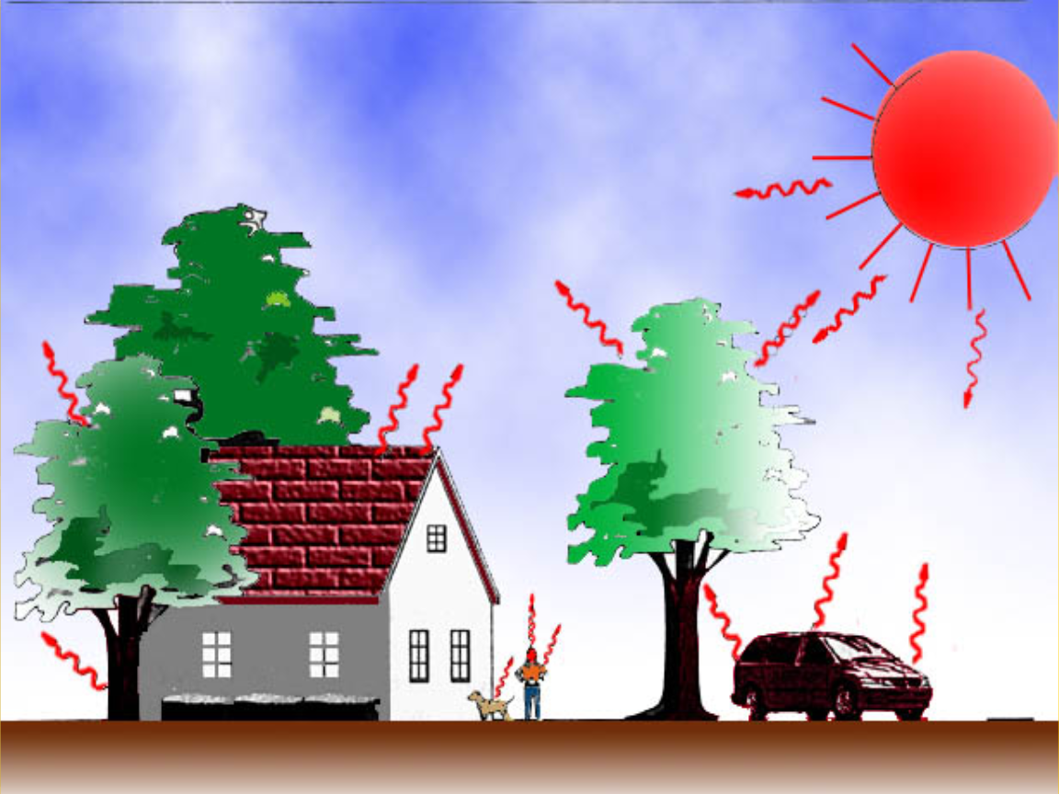
传热学
复习课
授课老师：苗雨
Notes:
亮亮图文旗舰店 亮亮图文旗舰店
https://liangliangtuwen.tmall.com

Slide 2

目录
CONTENTS
01
02
03
04
传热学基础知识
热传导
热对流
热辐射

Slide 3
传热学基础知识
01

Slide 4
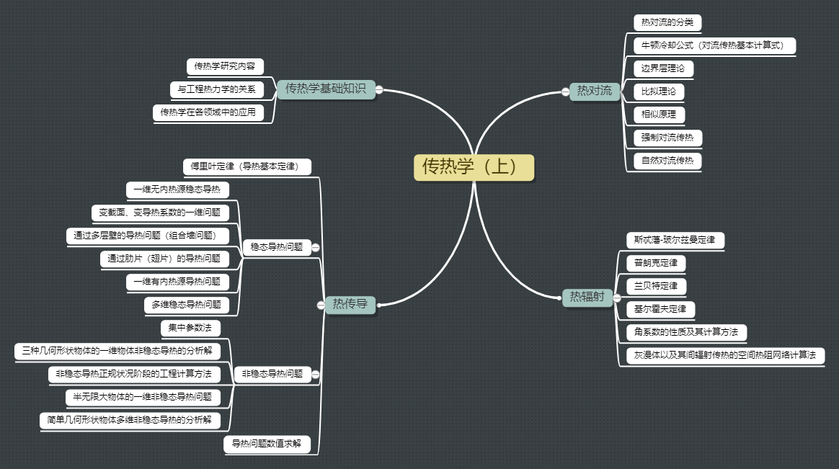
传热学基础知识

Slide 5
传热学定义
传热学就是研究由温差引起的热能传递规律的科学
热力学第二定律：
凡是有温差存在的地方，就有热能自发地从高温物体向低温物体传递
热能传递规律：
单位时间内所传递的热量与物体中相应的温差之间的关系
热能传递的速率方程

Slide 6
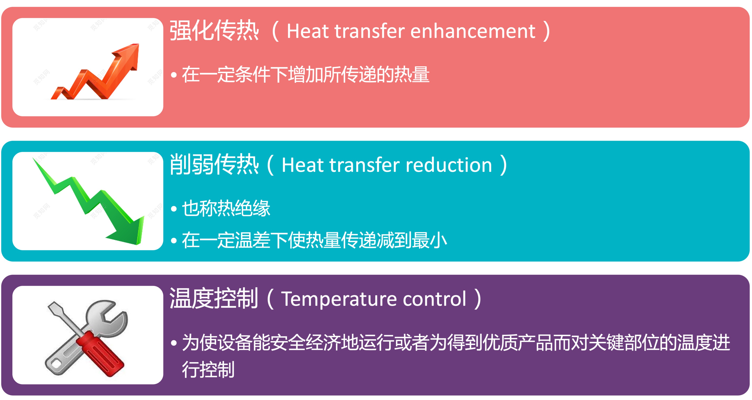

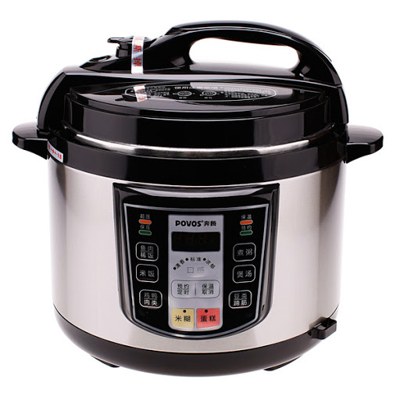
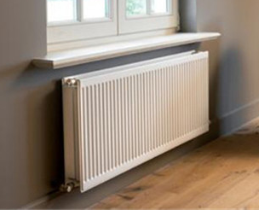
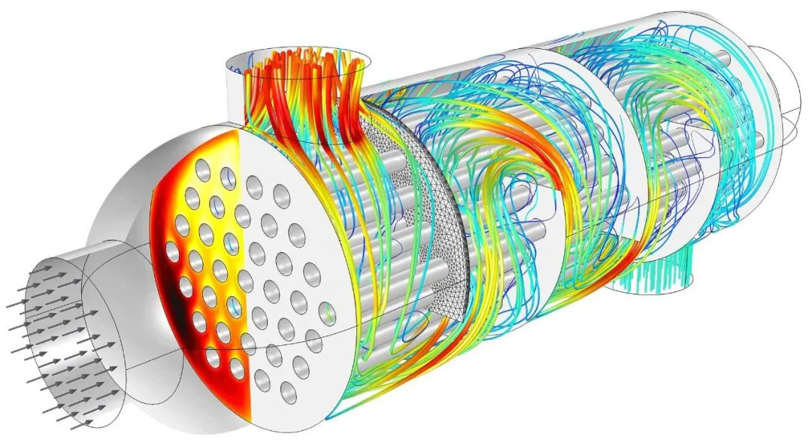
传热学在各领域中的应用
大家能想到哪些强化传热的例子？

Slide 7
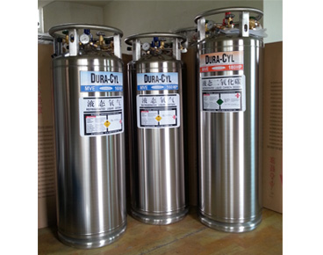
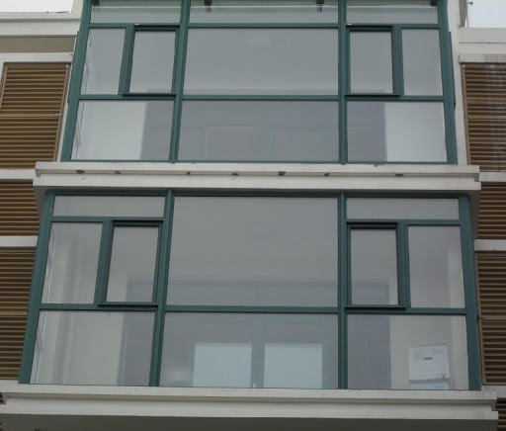
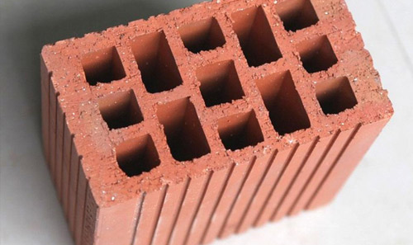
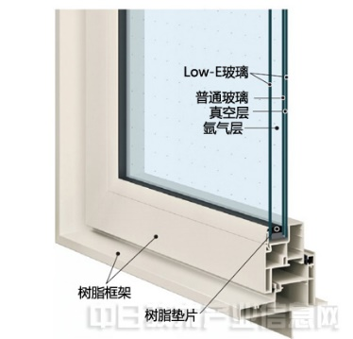
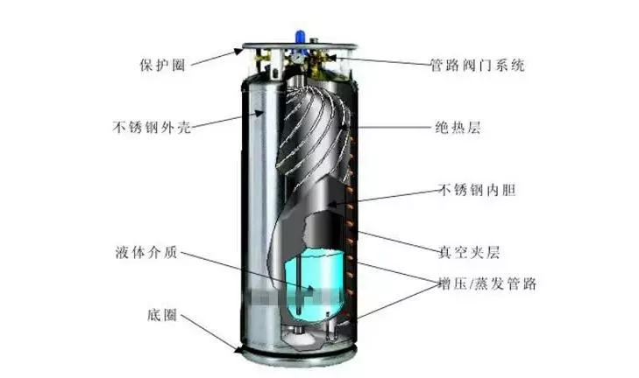
传热学在各领域中的应用
大家能想到哪些削弱传热的例子？

Slide 8
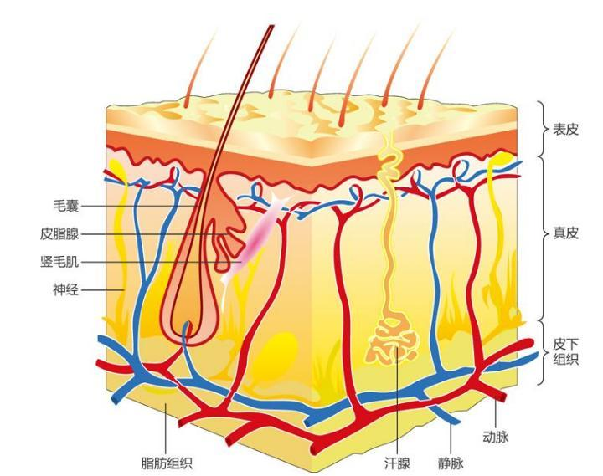
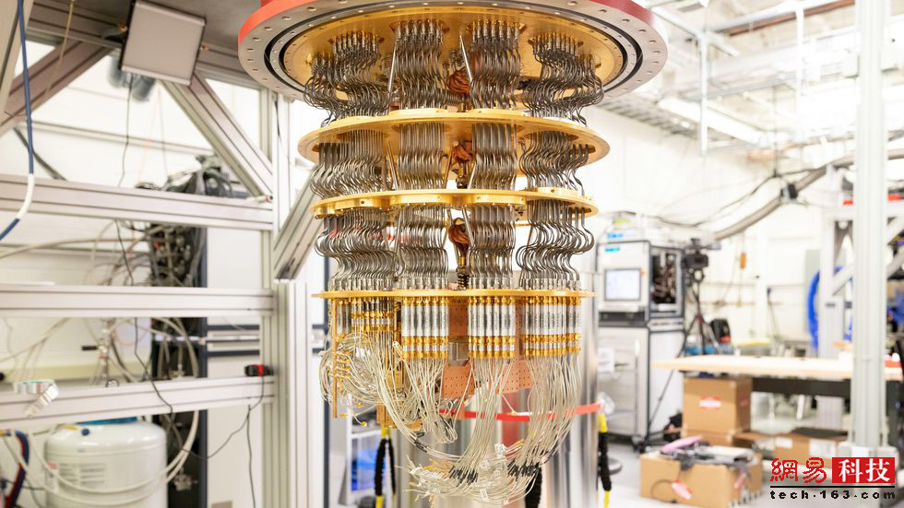
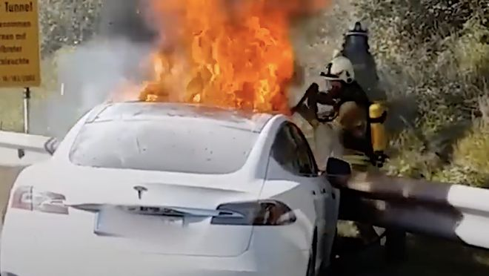
传热学在各领域中的应用
大家能想到哪些温度控制的例子？

Slide 9
温度场
定义
又称温度分布（temperature distribution），各个时刻物体中各点温度所组成的集合
分类
分类 | 条件 | 表达式
稳态条件下的温度场 | 各点的温度不随时间而变
工作条件变动时的温度场 | 温度分布随时间而变
$$t=f\left(x,y,z \right)$$
$$t=f\left(x,y,z,τ\right)$$
特殊情况下，物体的温度仅在一个坐标方向有变化，这种情况下的温度场称为一维稳态温度场

Slide 10
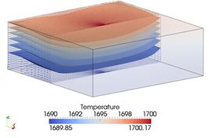
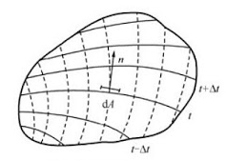
等温面和热流线
等温面：温度场中同一瞬间相同温度各点连成的面
等温线（isotherm）：二维
特点
任一条等温线或形成封闭曲线，或终止在物体表面，不会相交
当每两条相邻等温线间的温度差相等时，其疏密程度可反映出导热热流密度的相对大小
热流线：与等温线处处垂直，通过平面上任一点的热流线与该点的热流密度矢量相切
相邻两条热流线之间所传递的热流量处处相等

Slide 11
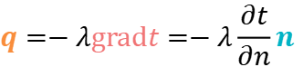
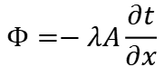
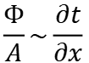
导热基本定律
$$\frac{Φ}{A}\sim \frac{∂t}{∂x}$$
引入比例常数
$$Φ=−λA\frac{∂t}{∂x}$$
适用范围更广的傅里叶导热定律的数学表达式
在导热过程中，单位时间内通过给定截面的导热量，正比于垂直该截面方向上的温度变化率和截面面积，而热量传递的方向则与温度升高的方向相反
傅里叶导热定律对热流密度矢量写出的一般形式数学表达式
$$q=−λ\text{grad}t=−λ\frac{∂t}{∂n}n$$
空间热流密度矢量
温度梯度
xyz三个坐标方向上的单位矢量

Slide 12
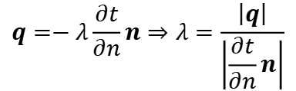
导热系数
$$q=−λ\frac{∂t}{∂n}n⇒λ=\frac{\left|q\right|}{\left|\frac{∂t}{∂n}n\right|}$$
数值上等于在单位温度梯度作用下物体内热流密度矢量的模
导热系数的数值取决于物质的种类和温度等
金属 > 液体 ≥ 非金属固体 ≥ 气体
导热系数小的材料称为保温材料、隔热材料或绝热材料
（我国国家标准中保温材料导热系数的界定值为0.08W/(m∙K)
工程导热材料按导热系数分类
均匀，各向同性
（大部分材料）
均匀，各向异性
（木材、石墨、变压器的铁芯）
不均匀，各向同性
（空心砖）
不均匀，各向异性
（航天飞行器燃烧室中的层板结构）

Slide 13
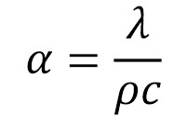
导热系数与比热容、热扩散率的关系
表征物体导热能力的物理量
物体的导热系数λ越大，在相同的温度梯度下可以传导更多的热量
表征物体吸热或散热的能力的物理量
ρc 越小，温度升高1℃所吸收的热量越小，可以剩下更多热量继续向物体内部传递，能使物体各点的温度更快地随界面温度的升高而升高
导热系数
λ
比热容
c
热扩散率
α
表征物体增温快慢的物理量
α越大，表示物体内部温度扯平的能力越大，温度变化传播得越快

Slide 14
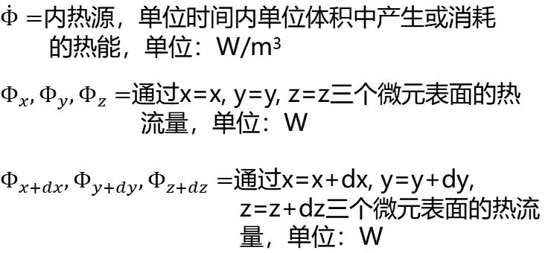
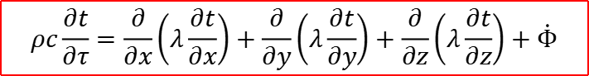
导热微分方程
直角坐标系（Cartesian coordinates）
$\dot{Φ}=$内热源，单位时间内单位体积中产生或消耗
的热能，单位：W/m³
$Φ_{x},Φ_{y},Φ_{z}=$通过x=x, y=y, z=z三个微元表面的热
流量，单位：W
$Φ_{x+dx},Φ_{y+dy},Φ_{z+dz}=$通过x=x+dx, y=y+dy,
z=z+dz三个微元表面的热流
量，单位：W
z
dz
dx
x
dy
直角坐标系中三维非稳态导热微分方程的一般形式
y
$$ρc\frac{∂t}{∂τ}=\frac{∂}{∂x}\left(λ\frac{∂t}{∂x}\right)+\frac{∂}{∂y}\left(λ\frac{∂t}{∂y}\right)+\frac{∂}{∂z}\left(λ\frac{∂t}{∂z}\right)+\dot{Φ}$$

Slide 15
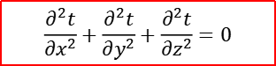
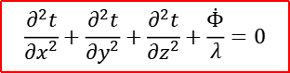
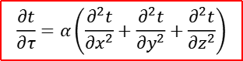
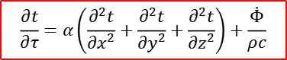
导热微分方程
简化形式I
简化形式III
简化形式II
简化形式IV
导热系数λ为常数
常物性、
稳态
导热系数λ为常数、
无内热源
常物性、
无内热源、稳态
$$\frac{∂t}{∂τ}=α\left(\frac{∂^{2}t}{∂x^{2}}+\frac{∂^{2}t}{∂y^{2}}+\frac{∂^{2}t}{∂z^{2}}\right)+\frac{\dot{Φ}}{ρc}$$
$$\frac{∂^{2}t}{∂x^{2}}+\frac{∂^{2}t}{∂y^{2}}+\frac{∂^{2}t}{∂z^{2}}+\frac{\dot{Φ}}{λ}=0$$
$$\frac{∂t}{∂τ}=α\left(\frac{∂^{2}t}{∂x^{2}}+\frac{∂^{2}t}{∂y^{2}}+\frac{∂^{2}t}{∂z^{2}}\right)$$
泊松(Poisson)方程
$$\frac{∂^{2}t}{∂x^{2}}+\frac{∂^{2}t}{∂y^{2}}+\frac{∂^{2}t}{∂z^{2}}=0$$
拉普拉斯(Laplace)方程

Slide 16
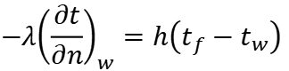
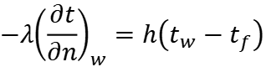
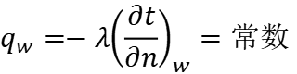
定解条件
导热微分方程式的求解需要以表征特定问题的附加条件
初始条件（initial condition）：初始时刻温度分布
Dirichlet条件
规定边界温度保持常数
t_{w} = 常数
边界条件
（boundary condition）
导热物体边界上温度或换热情况
Neumann条件
规定边界上的热流密度保持定值
$$q_{w}=−λ{\left(\frac{∂t}{∂n}\right)}_{w}=常数$$
Robin条件
规定了边界上物体与周围流体间的表面传热系数h及周围流体的温度t_{f}
$$−λ{\left(\frac{∂t}{∂n}\right)}_{w}=h\left(t_{w}−t_{f}\right)$$
（物体被冷却情况）
$$−λ{\left(\frac{∂t}{∂n}\right)}_{w}=h\left(t_{f}−t_{w}\right)$$
（物体被加热情况）

Slide 17
热传导
02

Slide 18
热传导
定义：
物体各部分之间不发生相对位移时，依靠分子、原子及自由电子等微观粒子的热运动所导致的热量传递过程
T_{H}
T_{C}
T_{H}
T_{C}

Slide 19
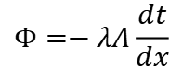
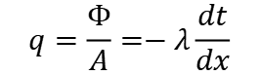
导热基本定律
负号表示热量传递方向
与温度升高方向相反
傅里叶定律
$$Φ=−λA\frac{dt}{dx}$$
（一维稳态导热）
$Φ=$热流量 (heat transfer rate)，单位时间内通过某一给定面积的热量，单位：W
$λ=$ 热导率，或者导热系数 (thermal conductivity)，单位：W/(mK)
$A=$ 热量通过面积，单位：m²
导热系数是表征材料
导热性能优劣的参数，
与材料和温度有关
$dt=$ 温度差，单位：K
$dx=$ 距离差，单位：m
热流密度或导热量
$$q=\frac{Φ}{A}=−λ\frac{dt}{dx}$$

Slide 20
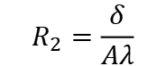
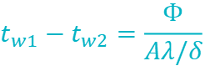
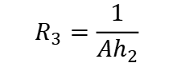
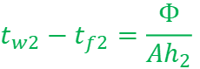
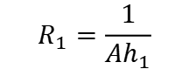
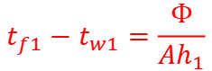
热阻定义及相关概念
热阻：当有热量在物体上传输时，在物体两端温度差与热源的功率之间的比值
$$t_{f1}−t_{w1}=\frac{Φ}{Ah_{1}}$$
$$t_{w2}−t_{f2}=\frac{Φ}{Ah_{2}}$$
$$R_{1}=\frac{1}{{Ah}_{1}}$$
$$R_{3}=\frac{1}{{Ah}_{2}}$$
$$t_{w1}−t_{w2}=\frac{Φ}{Aλ/δ}$$
$$R_{2}=\frac{δ}{Aλ}$$

Slide 21
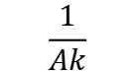
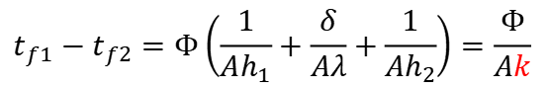
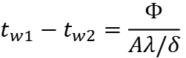
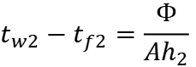
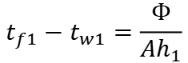
热阻定义及相关概念
$$t_{f1}−t_{w1}=\frac{Φ}{Ah_{1}}$$
$$t_{w1}−t_{w2}=\frac{Φ}{Aλ/δ}$$
$$t_{f1}−t_{f2}=Φ\left(\frac{1}{Ah_{1}}+\frac{δ}{Aλ}+\frac{1}{Ah_{2}}\right)=\frac{Φ}{Ak}$$
$$t_{w2}−t_{f2}=\frac{Φ}{Ah_{2}}$$
传热系数k
表征传热过程强烈程度的标尺
不仅取决于传热过程的流体的种类，还与过程本身有关（流速大小、有无相变）
$$\frac{1}{Ak}$$
总传热热阻

Slide 22
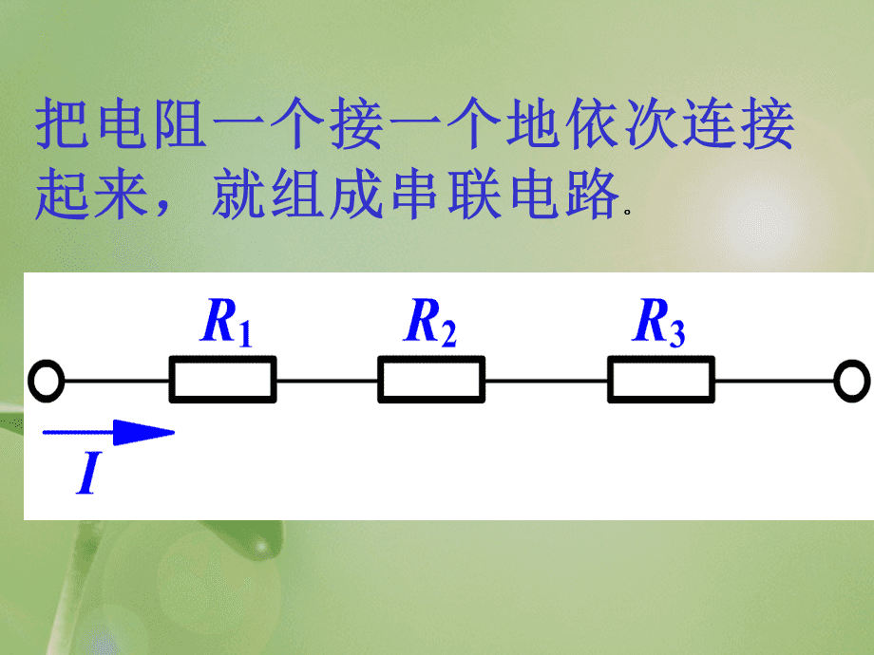
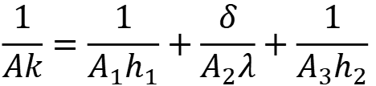
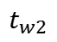
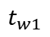
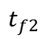
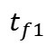
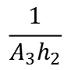



热阻的串联性质
电阻的串联性质
热阻的串联性质
$$t_{f1}$$
$$t_{w1}$$
$$t_{w2}$$
$$t_{f2}$$
$$\frac{1}{{A_{1}h}_{1}}$$
$$\frac{δ}{A_{2}λ}$$
$$\frac{1}{{A_{3}h}_{2}}$$
$$R=R_{1}+R_{2}+R_{3}$$
$$\frac{1}{Ak}=\frac{1}{{A_{1}h}_{1}}+\frac{δ}{A_{2}λ}+\frac{1}{{A_{3}h}_{2}}$$

Slide 23


热阻的并联性质
R₁
$$\frac{1}{{A_{1}h}_{1}}$$
R₂
$$t_{w1}$$
$$t_{w2}$$
电阻并联性质
$$\frac{δ}{A_{2}λ}$$
R₃
热阻并联性质
$$\frac{1}{A_{3}h_{2}}$$
$$\frac{1}{R}=\frac{1}{R_{1}}+\frac{1}{R_{2}}+\frac{1}{R_{3}}$$
$$Ak={A_{1}h}_{1}+\frac{A_{2}λ}{δ}+A_{3}h_{2}$$

Slide 24




一维无内热源的稳态导热问题
一维无内热源的稳态导热
稳态导热
物体的温度不随时间变化
$$\frac{∂t}{∂τ}=0$$
导热物体的温度仅在一个坐标方向变化
一维
$$\frac{∂t}{∂y}=0$$
无内热源
通过单层平壁的导热
$$\frac{∂t}{∂z}=0$$
通过单层圆筒壁的导热
通过单层球壳的导热

Slide 25









一维无内热源的稳态导热问题
$$q=λ\frac{t_{1}−t_{2}}{δ}=λ\frac{Δt}{δ}$$
$$Φ=Aλ\frac{Δt}{δ}$$
$$R=\frac{Δt}{Φ}=\frac{δ}{Aλ}$$
单层平壁导热的计算公式
单层圆筒壁导热的计算公式
$$q=\frac{λ}{r}\frac{t_{1}−t_{2}}{ln\left(r_{2}/r_{1}\right)}$$
$$Φ=2πrlq=\frac{2πλl\left(t_{1}−t_{2}\right)}{ln\left(r_{2}/r_{1}\right)}$$
$$R=\frac{Δt}{Φ}=\frac{ln\left(d_{2}/d_{1}\right)}{2πλl}$$
$$q=\frac{λ}{r^{2}}\frac{t_{1}−t_{2}}{\frac{1}{r_{1}}−\frac{1}{r_{2}}}$$
$$Φ=4πr^{2}q=\frac{4πλ\left(t_{1}−t_{2}\right)}{\frac{1}{r_{1}}−\frac{1}{r_{2}}}$$
单层球壳导热的计算公式
$$R=\frac{Δt}{Φ}=\frac{1}{4πλ}\left(\frac{1}{r_{1}}−\frac{1}{r_{2}}\right)$$

Slide 26



变截面的一维导热问题
当导热面积A沿热流密度矢量方向改变（A=A(x)）时，可采用直接对傅里叶导热定律表达式做积分的方法。
$$Φ=\frac{λ\left(t_{1}−t_{2}\right)}{\int_{x_{1}}^{x_{2}}{\frac{dx}{A\left(x\right)}}}$$
$$Φ=−λ\frac{dt}{\frac{dx}{A\left(x\right)}}$$
$$Φ=−λA\left(x\right)\frac{dt}{dx}$$

Slide 27




变导热系数的一维导热问题
当导热系数为变数（λ= λ (t)）时，可采用直接对傅里叶导热定律表达式做积分的方法。
$$\int_{x_{1}}^{x_{2}}{Φ\frac{dx}{A}}=−\int_{t_{1}}^{t_{2}}{λ\left(t\right)dt}$$
$$Φ=\frac{\overline{λ}\left(t_{1}−t_{2}\right)}{\int_{x_{1}}^{x_{2}}{\frac{dx}{A}}}$$
分离变量后积分
一维变导热系数
式子右侧乘以(t₂-t₁)/(t₂-t₁)
$$Φ=−λ\left(t\right)A\frac{dt}{dx}$$
$$Φ\int_{x_{1}}^{x_{2}}{\frac{dx}{A}}=−\frac{\int_{t_{1}}^{t_{2}}{λ\left(t\right)dt}}{t_{2}−t_{1}}\left(t_{2}−t_{1}\right)=−\overline{λ}\left(t_{2}−t_{1}\right)$$

Slide 28




通过多层壁的导热问题
由几层不同材料叠在一起组成的复合壁
01
02
适用于任意层的多层壁
层与层之间接触良好，没有引入接触热阻
04
03
分为多种结构

Slide 29







通过多层壁的导热问题
$$q=\frac{t_{1}−t_{4}}{\frac{δ_{1}}{λ_{1}}+\frac{δ_{2}}{λ_{2}}+\frac{δ_{3}}{λ_{3}}}$$
$$t_{2}=t_{1}−q\frac{δ_{1}}{λ_{1}}$$
多层平壁
层间温度
$$t_{3}=t_{4}+q\frac{δ_{3}}{λ_{3}}$$
多层圆筒壁
$$Φ =\frac{t_{1}−t_{4}}{R_{1}+R_{2}+R_{3}}=\frac{2πl\left(t_{1}−t_{4}\right)}{\frac{ln\left(r_{2}/r_{1}\right)}{λ_{1}}+\frac{ln\left(r_{3}/r_{2}\right)}{λ_{2}}+\frac{ln\left(r_{4}/r_{3}\right)}{λ_{3}}}$$
$$\frac{t_{1}−t_{2}}{\frac{ln\left(r_{2}/r_{1}\right)}{λ_{1}}}=\frac{t_{1}−t_{4}}{\frac{ln\left(r_{2}/r_{1}\right)}{λ_{1}}+\frac{ln\left(r_{3}/r_{2}\right)}{λ_{2}}+\frac{ln\left(r_{4}/r_{3}\right)}{λ_{3}}}$$
层间温度
$$\frac{t_{3}−t_{4}}{\frac{ln\left(r_{4}/r_{3}\right)}{λ_{3}}}=\frac{t_{1}−t_{4}}{\frac{ln\left(r_{2}/r_{1}\right)}{λ_{1}}+\frac{ln\left(r_{3}/r_{2}\right)}{λ_{2}}+\frac{ln\left(r_{4}/r_{3}\right)}{λ_{3}}}$$
多层球壳

Slide 30

肋片（翅片）的定义
牛顿冷却公式
$$Φ=hA∆t$$
增加表面传热系数
增加温差
增加换热面积
在材料消耗量增加较少的条件下能较多地增大面积
肋片：又称翅片（fin），依附于基础表面上的扩展表面

Slide 31

肋片的导热特点
对流传热
辐射传热
热流量是不断变化的

Slide 32



通过等截面直肋的导热
t₀ 大于周围流体温度 t∞
等截面直肋
肋片温度在垂直于纸面方向不发生变化
$$\frac{dt}{dy}=0$$
包括对流传热及辐射传热在内的复合换热的表面传热系数 h
表面上的换热热阻 1/h 远远大于肋片中的导热热阻 δ/λ
z
$$\frac{dt}{dz}=0$$
x
导热系数 λ、
表面传热系数 h 、
沿肋高方向横截面积A_{c} 均为常数
y
肋片顶端可视为绝热，即
$$\frac{dt}{dx}=0 @ x=H$$

Slide 33






通过等截面直肋的导热
引入过余温度（excess temperature）
$$θ=t−t_{∞}$$
二阶齐次常微分方程
周长P
$$m=\sqrt{\frac{hP }{λA_{c}}}$$
$$\frac{d^{2}θ}{dx^{2}}=m^{2}θ$$
肋片无限长，并且末端温度趋近于环境温度
肋片末端绝热

Slide 34




通过等截面直肋的导热
肋片无限长，并且末端温度趋近于环境温度
边界条件
$$x=0, θ=θ_{0}=t_{0}−t_{∞}$$
周长P
$$x=∞, θ=0$$
温度分布
$$θ=θ_{0}e^{−mx}$$
通过x=0肋根截面的热流量
$$Φ_{x=0}=−λA_{c}{\left(\frac{dθ}{dx}\right)}_{x=0}=λA_{c}mθ_{0}=\sqrt{hPλA_{c}}θ_{0}$$

Slide 35






通过等截面直肋的导热
肋片末端绝热
边界条件
$$x=0, θ=θ_{0}=t_{0}−t_{∞}$$
$$x=H, \frac{dθ}{dx}=0$$
周长P
温度分布
$$θ=θ_{0}\frac{\cosh{m\left(x−H\right)}}{\cosh{mH}}$$
$$θ_{H}=\frac{θ_{0}}{\cosh{mH}}$$
$$\cosh{x}=\frac{e^{x}+e^{−x}}{2}$$
双曲余弦函数
$$\tanh{x}=\frac{e^{x}−e^{−x}}{e^{x}+e^{−x}}$$
通过x=0肋根截面的热流量
双曲正切函数
$$Φ_{x=0}=−λA_{c}{\left(\frac{dθ}{dx}\right)}_{x=0}=−λA_{c}θ_{0}\left(−m\right)\frac{e^{mH}−e^{−mH}}{e^{mH}+e^{−mH}}=λA_{c}θ_{0}m∙\tanh{mH}=\sqrt{hPλA_{c}}θ_{0}∙\tanh{mH}$$

Slide 36



肋效率
P
肋效率（fin efficiency）：表征肋片散热的有效程度
等截面直肋的效率
$$η_{f}=\frac{实际散热量}{整个肋表面处于肋基温度下的散热量}$$
$$η_{f}=\frac{\sqrt{hPλA_{c}}θ_{0}∙\tanh{mH}}{hPHθ_{0}}$$
$$=\frac{\tanh{mH}}{mH}$$
$$m=\sqrt{\frac{hP }{λA_{c}}}=\sqrt{\frac{2h }{λδ}}$$
假定肋片长度 l 比其厚度 δ 要大得多（2l ≈ P）

Slide 37


肋面总效率
A_{r}
A_{f}
t_{f} = 流体的温度
h = 流体与整个表面的表面传热系数
A_{f} = 肋片的表面积
A_{r} = 两个肋片之间的根部表面积
t₀ = 根部温度
A₀ = A_{f} + A_{r}，所有肋片与根部面积之和
η_{f} = 肋效率
t₀
t_{f}，h
$Φ=A_{r}h\left(t_{0}−t_{f}\right)+A_{f}η_{f}h\left(t_{0}−t_{f}\right)=h\left(t_{0}−t_{f}\right)\left(A_{r}+A_{f}η_{f}\right)$
$=A_{0}h\left(t_{0}−t_{f}\right)\left(\frac{A_{r}+A_{f}η_{f}}{A_{0}}\right)=A_{0}η_{0}h\left(t_{0}−t_{f}\right)$
对流换热量
$$η_{0}=\frac{A_{r}+A_{f}η_{f}}{A_{0}}$$
肋面总效率（overall fin surface efficiency）
肋面总效率高于肋效率

Slide 38















具有内热源的平板导热
$$\frac{d^{2}t}{{dx}^{2}}+\frac{\dot{Φ}}{λ}=0$$
稳态导热
一维导热
$$ρc\frac{∂t}{∂τ}=\frac{∂}{∂x}\left(λ\frac{∂t}{∂x}\right)+\frac{∂}{∂y}\left(λ\frac{∂t}{∂y}\right)+\frac{∂}{∂z}\left(λ\frac{∂t}{∂z}\right)+\dot{Φ}$$
$$h,t_{f}$$
δ
δ
$$h,t_{f}$$
$$x=0, \frac{dt}{dx}=0$$
$$x=δ, −λ\frac{dt}{dx}=h\left(t−t_{f}\right)$$
边界条件：
（Neuman条件）
（Robin条件）
$$\dot{Φ}$$
$$q′$$
$$q"$$
$$\frac{dt}{dx}=−\frac{\dot{Φ}}{λ}x+c_{1}$$
$$c_{1}=0$$
x
$$c_{2}=\frac{\dot{Φ}δ}{h}+t_{f}+\frac{\dot{Φ}δ^{2}}{2λ}$$
$$t=−\frac{\dot{Φ}}{2λ}x^{2}+c_{1}x+c_{2}$$
dx
$$t_{f}=t_{w}$$
当表面传热系数h趋于无穷大
$$t=\frac{\dot{Φ}}{2λ}\left(δ^{2}−x^{2}\right)+\frac{\dot{Φ}δ}{h}+t_{f}$$
$$t=\frac{\dot{Φ}}{2λ}\left(δ^{2}−x^{2}\right)+t_{w}$$
$$q=−λ\frac{dt}{dx}=−λ\left(−\frac{\dot{Φ}}{2λ}∙2x\right)=\dot{Φ}x$$

Slide 39










具有内热源的圆柱导热
$$\frac{1}{r}\frac{d}{dr}\left(r\frac{dt}{dr}\right)+\frac{\dot{Φ}}{λ}=0$$
稳态导热
一维导热
$$ρc\frac{∂t}{∂τ}=\frac{1}{r}\frac{∂}{∂r}\left(λr\frac{∂t}{∂r}\right)+\frac{1}{r^{2}}\frac{∂}{∂φ}\left(λ\frac{∂t}{∂φ}\right)+\frac{∂}{∂z}\left(λ\frac{∂t}{∂z}\right)+\dot{Φ}$$
dr
r
$$\dot{Φ}$$
$$r\frac{dt}{dr}+\frac{1}{2}\frac{\dot{Φ}}{λ}r^{2}=c_{1}⟹$$
$$c_{1}=0$$
$$r=0, \frac{dt}{dr}=0$$
$$r=r_{1}, t=t_{w}$$
边界条件：
r₁
$$t=−\frac{1}{4}\frac{\dot{Φ}}{λ}r^{2}+c_{2}⟹c_{2}=t_{w}+\frac{1}{4}\frac{\dot{Φ}}{λ}r_{1}^{2}$$
t₁
$$t=\frac{1}{4}\frac{\dot{Φ}}{λ}\left(r_{1}^{2}−r^{2}\right)+t_{w}$$
$$t_{max}=\frac{1}{4}\frac{\dot{Φ}r_{1}^{2}}{λ}+t_{w}$$
$$r=0$$
时，

Slide 40


非稳态导热过程的定义与分类
非稳态导热：物体的温度随时间而变化的导热过程
随时间而做周期性变化
随时间的推移逐渐趋近于恒定

Slide 41
非稳态导热过程中物体内各处温度变化的基本趋势
非正规状况阶段（non-regular regime)
温度分布主要受初始温度分布的控制
比如PBL, PCL
t
01
金属壁
保温层
t₁
P
H
G
F
E
正规状况阶段（regular regime)
温度分布主要受热边界条件的影响
比如PD, PE, PF, PG, PH
物体的整个非稳态导热过程主要处于正规状态阶段
D
02
M
t₀
A
B
C
I
J
K
L
O
x

Slide 42
非稳态导热过程中物体内各处温度变化的基本趋势
教材97页图3-3
t
金属壁
保温层
P
t₁
通过同一截面的热流量随时间变化
H
𝛷₁
G
𝛷₂
F
E
同一时刻，通过不同截面的热流量不同
D
M
t₀
由于温度随时间变化，非稳态导热一般不能用热阻的方法做定量分析
A
B
C
I
J
K
L
O
x

Slide 43


非稳态无量纲数
傅里叶数（Fo）是表征非稳态导热过程进行深度的无量纲数
$$Fo=\frac{ατ}{l_{c}^{2}}=\frac{τ}{\frac{l_{c}^{2}}{α}}=\frac{从边界上开始发生热扰动的时刻起至计算时刻的时间间隔}{边界上发生的热扰动穿过一定厚度扩散到l_{c}^{2}面积上所需时间}$$
在非稳态导热过程中，Fo越大，热扰动就越深入地传播到物体内部
毕渥数（Bi）反映了物体在非稳态导热条件下物体内温度场的分布规律
$$Bi=\frac{固体内部单位导热面积上的导热热阻}{单位表面积上的换热热阻}=\frac{\frac{δ}{λ}}{\frac{1}{h}}=\frac{δh}{λ}$$
Bi越小，导热热阻越小或表面换热热阻越大

Slide 44
Robin条件下Bi数对平板中温度分布的影响
平板中温度场的变化会出现以下三种情形：
1/h≪𝛿/𝜆 (Bi→∞)
𝛿/𝜆≪1/h (Bi→0)
1/h与𝛿/𝜆的数值比较接近
表面对流换热热阻 1/h 可以忽略
平板内部导热热阻𝛿/𝜆几乎可以忽略
平板中不同时刻的温度分布介于上述两种极端情况之间

Slide 45
集中参数法
任何时刻固体内部的温度都趋于一致
整个固体在同一瞬间处于同一温度下
所要求解的温度仅是时间 𝜏 的一元函数，而与空间坐标x, y, z无关（零维问题）
这种忽略物体内部导热热阻的简化分析方法称为集中参数法（又称集总容量法，lumped parameter method）
𝛿/𝜆≪1/h (Bi→0)

Slide 46


集中参数法
任意形状的固体，其体积为V，表面积为A_{s}
具有均匀初始温度t₀
在初始时刻将其突然置于温度为t∞ 的流体中，t∞ > t₀
固体与流体表面传热系数h及固体的物性参数均保持常数
求物体温度随时间的依变关系。
温度与空间坐标无关
$$ρc\frac{∂t}{∂τ}=\frac{∂}{∂x}\left(λ\frac{∂t}{∂x}\right)+\frac{∂}{∂y}\left(λ\frac{∂t}{∂y}\right)+\frac{∂}{∂z}\left(λ\frac{∂t}{∂z}\right)+\dot{Φ}$$
$$\frac{dt}{dτ}=\frac{\dot{Φ}}{ρc}$$

Slide 47







集中参数法
$$\frac{dt}{dτ}=\frac{\dot{Φ}}{ρc}$$
$$\frac{dt}{dτ}=\frac{A_{s}h\left(t_{∞}−t\right)}{ρcV}$$
$$\dot{Φ}V=A_{s}h\left(t_{∞}−t\right)$$
引入过余温度 ，再分离变量
$$θ=t−t_{∞}$$
以l_{c}为特征长度的傅里叶数
$$\frac{θ}{θ_{0}}=\frac{t−t_{∞}}{t_{0}−t_{∞}}=exp\left(−\frac{hA_{s}}{ρcV}τ\right)$$
$$\frac{θ}{θ_{0}}=exp\left(−Bi∙Fo\right)$$
$$\frac{hA_{s}}{ρcV}τ=\frac{h}{ρcl_{c}}τ=\frac{hl_{c}}{λ}\frac{λ}{ρc}\frac{τ}{l_{c}^{2}}=\frac{hl_{c}}{λ}\frac{ατ}{l_{c}^{2}}=Bi∙Fo$$
以l_{c}为特征长度的毕渥数

Slide 48
集中参数法
瞬时热流量
$$Φ=ρcV\frac{dt}{dτ}=A_{s}h\left(t_{∞}−t\right)=\left(t_{∞}−t_{0}\right)A_{s}h\frac{t_{∞}−t}{t_{∞}−t_{0}}=\left(t_{∞}−t_{0}\right)A_{s}hexp\left(−\frac{hA_{s}}{ρcV}τ\right)$$
导热体在时间 0-𝜏 内传给流体的总热量
$$Q_{r}=\int_{0}^{τ}{Φ\left(τ\right)}dτ=\left(t_{∞}−t_{0}\right)ρcV\left[1−exp\left(−\frac{hA_{s}}{ρcV}τ\right)\right]$$
(物体被加热情况）
同样适用于物体被冷却的情况
物体内部导热热阻可以忽略时的加热或者冷却，又称牛顿加热或牛顿冷却

Slide 49


集中参数法
几何尺寸很小
$$\frac{δ}{λ}≪\frac{1}{h} \left(Bi→0\right)$$
导热系数很大
表面传热系数很小
对于平板、圆柱与球中的一维非稳态Robin边界条件下的导热问题，
使用集中参数法第一步必须做Bi数的判定
$$Bi=\frac{hl_{c}}{λ}<0.1$$
物体中最大与最小的过余温度之差小于5%

Slide 50






集中参数法
$$l_{c}=\frac{V}{A_{s}}$$
特征长度
$$l_{c}=\frac{V}{A_{s}}=\frac{abδ}{2ab+2aδ+2bδ}≈\frac{δ}{2}$$
平板（δ 很小）
$$l_{c}=\frac{V}{A_{s}}=\frac{a^{3}}{6a^{2}}=\frac{a}{6}$$
立方体
$$l_{c}=\frac{V}{A_{s}}=\frac{πr^{2}h}{2πr^{2}+2πrh}=\frac{h}{2}$$
圆柱
扁片（h ≪ r）
$$l_{c}=\frac{V}{A_{s}}=\frac{πr^{2}h}{2πr^{2}+2πrh}=\frac{r}{2}$$
棒（r ≪ h）
$$l_{c}=\frac{V}{A_{s}}=\frac{\frac{4}{3}πr^{3}}{4πr^{2}}=\frac{r}{3}$$
球

Slide 51



一维非稳态导热问题的分析解
一维非稳态导热，平板厚2L，导热系数λ，热扩散率α，无内热源，对流传热系数h，初始温度T_{i}，突然置于温度为T_{ꝏ}的流体中，设T_{ꝏ}<T_{i}，确定温度分布T=f(x,τ)。
$$ρc\frac{∂T}{∂τ}=\frac{∂}{∂x}\left(λ\frac{∂T}{∂x}\right)+\frac{∂}{∂y}\left(λ\frac{∂T}{∂y}\right)+\frac{∂}{∂z}\left(λ\frac{∂T}{∂z}\right)+\dot{Φ}$$
$$\frac{∂T}{∂τ}=α\frac{∂^{2}T}{∂x^{2}}\left(0≤x<L,τ>0\right)$$
边界条件：
初始条件：

Slide 52



一维非稳态导热问题的分析解
无量纲化处理
$$\frac{∂T}{∂τ}=α\frac{∂^{2}T}{∂x^{2}}\left(0≤x<δ,τ>0\right)$$
$$\frac{∂θ}{∂t}=\frac{∂^{2}θ}{∂X^{2}}$$
边界条件：
边界条件：
初始条件：
初始条件：
$$@t=0,θ=\frac{T_{i}−T_{∞}}{T_{i}−T_{∞}}=1$$

Slide 53






一维非稳态导热问题的分析解
$$\frac{∂θ}{∂t}=\frac{∂^{2}θ}{∂X^{2}}$$
$$@X=0，\frac{∂θ}{∂X}=0$$
$$θ\left(X,t\right)=exp\left(−μ^{2}t\right)\left(AcosμX+BsinμX\right)$$
边界条件：
$$@X=1，\frac{∂θ}{∂X}=−Biθ$$
$$μ_{n}tanμ_{n}=Bi$$
$$A_{n}=\frac{2\sin{μ_{n}}}{μ_{n}+\sin{μ_{n}\cos{μ_{n}}}}$$
初始条件：
$$@t=0,θ=1$$
$$θ=\sum_{n=1}^{∞}{\frac{2\sin{μ_{n}}}{μ_{n}+\sin{μ_{n}\cos{μ_{n}}}}exp\left(−μ_{n}^{2}Fo\right)cosμ_{n}X}$$

Slide 54








$$y=\tan{μ_{n}}$$
一维非稳态导热问题的分析解简化
$$θ=\sum_{n=1}^{∞}{\frac{2\sin{μ_{n}}}{μ_{n}+\sin{μ_{n}\cos{μ_{n}}}}exp\left(−μ_{n}^{2}Fo\right)cosμ_{n}X}$$
$$y=\frac{Bi}{μ_{n}}$$
$$tanμ_{n}=\frac{Bi}{μ_{n}}$$
$$μ_{n}tanμ_{n}=Bi$$
01
在一定的Bi下，特征值μ_{n} 随n的增加而迅速增加
$$μ_{1}$$
$$μ_{2}$$
$$μ_{3}$$
02
无穷级数第一项后各项随Fo数的增大而迅速减小
03
当Fo>0.2后，指数函数衰减的速度超过了三角函数增加的速度，无穷级数在第一项就几乎收敛
分析解无穷级数的第一项就是正规状况阶段温度场的解

Slide 55

一维非稳态导热问题的分析解简化
以平板为例，任何时刻（t = t），平板中任意处（X = X）与平板中心（X = 0）的过余温度之比
$$\frac{θ}{θ_{0}}=\frac{θ\left(X,t\right)}{θ\left(0,t\right)}=\frac{\frac{2sinμ_{1}}{μ_{1}+cosμ_{1}sinμ_{1}}exp\left(−μ_{1}^{2}Fo\right)cos\left(μ_{1}X\right) }{\frac{2sinμ_{1}}{μ_{1}+cosμ_{1}sinμ_{1}}exp\left(−μ_{1}^{2}Fo\right)}=cos\left(μ_{1}X\right)$$
该比值与时间t无关，只取决于特征值μ₁和X

Slide 56



一维非稳态导热问题的分析解简化
从初始时刻到平板与周围介质处于热平衡过程中所传递的热量
$$Q_{0}=ρc_{p}V\left(T_{0}−T_{∞}\right)$$
从初始时刻到某一时刻 t 这一过程中所传递的热量
$$Q=ρc_{p}\int_{V}{\left[T_{0}−T\right]dV}$$
两个热量之比
$$\frac{Q}{Q_{0}}=\frac{ρc_{p}\int_{V}{\left[T_{0}−T\right]dV}}{ρc_{p}V\left(T_{0}−T_{∞}\right)}=\frac{1}{V}\int_{V}{\frac{\left(T_{0}−T_{∞}\right)−\left(T−T_{∞}\right)}{T_{0}−T_{∞}}dV}=\frac{1}{V}\int_{V}{\left(1−θ\right)dV}=\frac{1}{V}\int_{V}{\left[1−θ_{0}cos\left(μ_{1}X\right)\right]dV}=1−θ_{0}\frac{sinμ_{1}}{μ_{1}}$$

Slide 57










一维非稳态导热问题的分析解简化
温度场和导热量的计算式可以统一
$$θ=θ_{0}cosμ_{1}X=\frac{2\sin{μ_{1}}}{μ_{1}+\sin{μ_{1}\cos{μ_{1}}}}exp\left(−μ_{1}^{2}Fo\right)cosμ_{1}X=Aexp\left(−μ_{1}^{2}Fo\right)f\left(μ_{1}X\right)$$
$$\frac{Q}{Q_{0}}=1−θ_{0}\frac{sinμ_{1}}{μ_{1}}=1−\frac{2\sin{μ_{1}}}{μ_{1}+\sin{μ_{1}\cos{μ_{1}}}}exp\left(−μ_{1}^{2}Fo\right)\frac{sinμ_{1}}{μ_{1}}=1−Aexp\left(−μ_{1}^{2}Fo\right)B$$
几何形状 | A | B | $$f\left(μ_{1}X\right)$$
平板
圆柱
球
$$\frac{2sinμ_{1}}{μ_{1}+cosμ_{1}sinμ_{1}}$$
$$\frac{sinμ_{1}}{μ_{1}}$$
$$cos\left(μ_{1}\frac{x}{δ}\right)$$
$$\frac{2}{μ_{1}}\frac{J_{1}\left(μ_{1}\right)}{J_{0}^{2}\left(μ_{1}\right)+J_{1}^{2}\left(μ_{1}\right)}$$
$$\frac{2J_{1}\left(μ_{1}\right)}{μ_{1}}$$
$$J_{0}\left(μ_{1}\frac{r}{R}\right)$$
$$\frac{2\left(sinμ_{1}−μ_{1}cosμ_{1}\right)}{μ_{1}−cosμ_{1}sinμ_{1}}$$
$$\frac{3\left(sinμ_{1}−μ_{1}cosμ_{1}\right)}{μ_{1}^{3}}$$
$$\frac{1}{μ_{1}\frac{r}{R}}sin\left(μ_{1}\frac{r}{R}\right)$$

Slide 58



半无限大物体
半无限大平板是一维平板的特殊情况
特点：
从x=0的界面开始可以向正向以及上、下方向上无限延伸
在每一个与x坐标垂直的截面上物体的温度都相等
现实世界不存在，但工程导热问题中有不少情形可以按“半无限大物体”处理：热扰动的影响尚未深入到平板内部
地球表面（道路施工）
浇铸

Slide 59








三种边界条件下半无限大物体温度场的分析解
有一半无限大物体，初始温度均匀为 T_{i}，在 𝜏=0 时刻，x=0 的侧面突然受到热扰动，如下三种不同边界条件作用。假定物体的热物性为常数，没有内热源。
$$ρc\frac{∂T}{∂τ}=\frac{∂}{∂x}\left(λ\frac{∂T}{∂x}\right)+\frac{∂}{∂y}\left(λ\frac{∂T}{∂y}\right)+\frac{∂}{∂z}\left(λ\frac{∂T}{∂z}\right)+\dot{Φ}$$
$$\frac{∂T}{∂τ}=α\frac{∂^{2}T}{∂x^{2}}, \left(0<x<∞\right)$$
一维导热
无内热源
由于其中一个边界是无限的，使用分离变量法没法求解，需要引入相似变量
初始条件：
$$τ=0, T\left(x, 0\right)=T_{i}$$
边界条件：
$$x→∞, T\left(x, τ\right)=T_{i}$$
$$x=0,$$
$$T\left(0,τ\right)=T_{w}$$
Dirichlet条件
$$−λ\frac{∂T}{∂x}=q_{0}$$
Neumann条件
$$−λ\frac{∂T}{∂x}=h\left[T_{∞}−T\left(0,τ\right)\right]$$
Robin条件

Slide 60









三种边界条件下半无限大物体温度场的分析解
误差函数(高斯误差函数)
$$erf\left(η\right)=\frac{2}{\sqrt{π}}\int_{0}^{η}{e^{−η^{2}}dη}$$
$$η⟶∞, erf\left(η\right)⟶1$$
$$η有限大小时, erf\left(η\right)<1$$
余误差函数
$$erfc\left(η\right)=1−erf\left(η\right)$$
$$η=\frac{x}{\sqrt{4aτ}}$$
当$η≥$2时，
$$x≥4\sqrt{ατ}$$
在 τ 时刻 x 处的温度可以认为尚未发生变化
当$η≥$2时，
$$τ≤\frac{x^{2}}{16α}$$
热量传递到x处所需要的时间是 $τ$，这个时间称为惰性时间

Slide 61



三种边界条件下半无限大物体温度场的分析解
通过任意截面x处的热流密度
$$q_{x}=−λ\frac{∂T}{∂x}=−λ\left(T_{i} −T_{w}\right)\frac{∂erf\left(\frac{x}{2\sqrt{ατ}}\right)}{∂x}=λ\frac{T_{w} −T_{i}}{\sqrt{πατ}}exp\left(−\frac{x^{2}}{4ατ}\right)$$
在表面上(x=0)的导热量
$$Φ=A\int_{0}^{τ}{q_{w}dτ}=A\int_{0}^{τ}{λ\frac{T_{w} −T_{i}}{\sqrt{πατ}}dτ}=2A\sqrt{\frac{τ}{π}}\sqrt{ρcλ}\left(T_{w} −T_{i}\right)$$
非稳态导热中，导热量与物体的$\sqrt{ρcλ}$成正比（稳态导热中，与$ρc$无关）
$\sqrt{ρcλ}$为吸热系数，代表了物体向与其接触的高温物体吸热的能力

Slide 62


导热问题数值求解的基本步骤
建立控制方程及定解条件
确定节点（区域离散化）
建立节点物理量的代数方程（方程离散化）
以二维矩形区域内的稳态、无内热源、常物性导热问题为例
设立温度场的迭代初值
描写物理问题的微分方程称控制方程（governing equation）
这个例子的导热微分方程
求解代数方程组
改进初场
是否收敛？
否
$$ρc\frac{∂t}{∂τ}=\frac{∂}{∂x}\left(λ\frac{∂t}{∂x}\right)+\frac{∂}{∂y}\left(λ\frac{∂t}{∂y}\right)+\frac{∂}{∂z}\left(λ\frac{∂t}{∂z}\right)+\dot{Φ}$$
是
$$\frac{∂^{2}t}{{∂x}^{2}}+\frac{∂^{2}t}{{∂y}^{2}}=0$$
解的分析

Slide 63
导热问题数值求解的基本步骤
元体
（控制容积）
建立控制方程及定解条件
内节点
确定节点（区域离散化）
建立节点物理量的代数方程（方程离散化）
边界节点
设立温度场的迭代初值
步长
求解代数方程组
改进初场
是否收敛？
否
是
解的分析

Slide 64
导热问题数值求解的基本步骤
建立控制方程及定解条件
确定节点（区域离散化）
节点上物理量的代数方程称为离散方程
建立节点物理量的代数方程（方程离散化）
设立温度场的迭代初值
迭代法(iterative method)：
采用此法求解时需要对被求解的温度场预先假定一个解，称为初场(initial field)，求解过程中这温度场不断得到改进。
求解代数方程组
改进初场
是否收敛？
否
是
解的分析

Slide 65
导热问题数值求解的基本步骤
建立控制方程及定解条件
确定节点（区域离散化）
除左边界上各节点的温度为已知外，其余(m-1)×n个节点都需建立离散方程，这些方程构成了一个封闭的代数方程组
各项的系数不再变化--> 线性问题
各项系数在迭代过程中不断更新-->非线性问题
是否收敛的判断是指本次迭代计算所得之解与上一次迭代计算所得之解的偏差是否小于允许值。
建立节点物理量的代数方程（方程离散化）
设立温度场的迭代初值
求解代数方程组
改进初场
是否收敛？
否
是
解的分析
所得结果可用于进一步计算

Slide 66





离散方程的建立（内节点）
热平衡法（控制容积平衡法）
所有方向流入控制体的总流量 + 控制体内热源生成热 = 控制体内能的增量
$$Φ_{right}+Φ_{left}+Φ_{top}+Φ_{bottom}+Φ_{V}=0$$
$$Φ_{right}=−λ∆y\frac{∂t}{∂x}=λ∆y\frac{t_{m+1,n}−t_{m,n}}{∆x}$$
$$Φ_{left}=−λ∆y\frac{∂t}{∂x}=λ∆y\frac{t_{m−1,n}−t_{m,n}}{∆x}$$
$$Φ_{top}=−λ∆x\frac{∂t}{∂x}=λ∆x\frac{t_{m,n+1}−t_{m,n}}{∆y}$$
$$Φ_{bottom}=−λ∆x\frac{∂t}{∂x}=λ∆x\frac{t_{m,n−1}−t_{m,n}}{∆y}$$
内热源：
$$Φ_{V}=\dot{Φ}∙V=\dot{Φ}∙ΔxΔy$$

Slide 67



离散方程的建立（内节点）
热平衡法（控制容积平衡法）
所有方向流入控制体的总流量 + 控制体内热源生成热 = 控制体内能的增量
$$Φ_{right}+Φ_{left}+Φ_{top}+Φ_{bottom}+Φ_{V}=0$$
$$λ∆y\frac{t_{m+1,n}−t_{m,n}}{∆x}+λ∆y\frac{t_{m−1,n}−t_{m,n}}{∆x}+λ∆x\frac{t_{m,n+1}−t_{m,n}}{∆y}+λ∆x\frac{t_{m,n−1}−t_{m,n}}{∆y}+\dot{Φ}∙ΔxΔy=0$$
如果
$$t_{m+1,n}+t_{m−1,n}+t_{m,n+1}+t_{m,n−1}−4t_{m,n}+\frac{{∆x}^{2}}{λ}\dot{Φ}=0$$
$$∆x=∆y$$
$$⟹t_{m,n}=\frac{1}{4}\left(t_{m+1,n}+t_{m−1,n}+t_{m,n+1}+t_{m,n−1}\right)+\frac{1}{4}\frac{{∆x}^{2}\dot{Φ}}{λ}$$
无内热源：
$$t_{m,n}=\frac{1}{4}\left(t_{m+1,n}+t_{m−1,n}+t_{m,n+1}+t_{m,n−1}\right)$$

Slide 68


离散方程的建立（外节点）
热平衡法（控制容积平衡法）
$$Φ_{left}+Φ_{right}+Φ_{top}+Φ_{bottom}+Φ_{V}=0$$
$$λ∆y\frac{t_{m−1,n}−t_{m,n}}{∆x}+∆yq_{w}+λ\frac{∆x}{2}\frac{t_{m,n+1}−t_{m,n}}{∆y}$$
$$+λ\frac{∆x}{2}\frac{t_{m,n−1}−t_{m,n}}{∆y}+{\dot{Φ}}_{m,n}\frac{∆x}{2}∆y=0$$
如果
$$∆x=∆y$$
$${4t}_{m,n}=2t_{m−1,n}+\frac{2∆x}{λ}q_{w}+t_{m,n+1}+t_{m,n−1}+{\dot{Φ}}_{m,n}\frac{{∆x}^{2}}{λ}$$
平直边界上的节点

Slide 69


离散方程的建立（外节点）
热平衡法（控制容积平衡法）
$$Φ_{left}+Φ_{right}+Φ_{top}+Φ_{bottom}+Φ_{V}=0$$
$$λ\frac{∆y}{2}\frac{t_{m−1,n}−t_{m,n}}{∆x}+\frac{∆y}{2}q_{w}+\frac{∆x}{2}q_{w}+λ\frac{∆x}{2}\frac{t_{m,n−1}−t_{m,n}}{∆y}+{\dot{Φ}}_{m,n}\frac{∆x}{2}\frac{∆y}{2}=0$$
如果
$$∆x=∆y$$
$${2t}_{m,n}=t_{m−1,n}+\frac{2∆x}{λ}q_{w}+t_{m,n−1}+{\dot{Φ}}_{m,n}\frac{{∆x}^{2}}{2λ}$$
外部角点

Slide 70

离散方程的建立（外节点）
热平衡法（控制容积平衡法）
$$Φ_{left}+Φ_{right}+Φ_{top}+Φ_{bottom}+Φ_{V}=0$$
$$λ∆y\frac{t_{m−1,n}−t_{m,n}}{∆x}+\left(λ\frac{∆y}{2}\frac{t_{m+1,n}−t_{m,n}}{∆x}+\frac{∆y}{2}q_{w}\right)$$
$$+λ∆x\frac{t_{m,n+1}−t_{m,n}}{∆y}+\left(λ\frac{∆x}{2}\frac{t_{m,n−1}−t_{m,n}}{∆y}+\frac{∆x}{2}q_{w}\right)$$
$$+{\dot{Φ}}_{m,n}\frac{3∆x∆y}{4}=0$$
如果
$$∆x=∆y$$
内部角点
$$t_{m,n}=\frac{1}{6}\left(2t_{m−1,n}+\frac{2{∆x}^{2}}{λ}q_{w}+2t_{m,n+1}+t_{m+1,n}+t_{m,n−1}+{\dot{Φ}}_{m,n}\frac{3{∆x}^{2}}{2λ}\right)$$

Slide 71







高斯-赛德尔迭代解法
1.假设一个初场
2.计算离散方程的系数
4.返回到第二步骤直到获得收敛的解
3.求解一组离散方程获得改进值
上角标括号里面表示迭代次数
迭代收敛，计算终止

Slide 72






高斯-赛德尔迭代解法
$$max\left|\frac{t_{i}^{\left(k+1\right)}−t_{i}^{\left(k\right)}}{t_{i}^{\left(k\right)}}\right|≤ε$$
$$max\left|t_{i}^{\left(k+1\right)}−t_{i}^{\left(k\right)}\right|≤ε$$
允许的相对偏差，ε一般取10⁻³~10⁻⁶
判断迭代
是否收敛的准则
当有接近于零的t时，第三个准则更好
迭代过程能否收敛的判据：主对角占优
$$\left|a_{12}\right|+\left|a_{13}\right|≤\left|a_{11}\right|$$
$$max\left|\frac{t_{i}^{\left(k+1\right)}−t_{i}^{\left(k\right)}}{t_{max}^{\left(k\right)}}\right|≤ε$$
$$\left|a_{21}\right|+\left|a_{23}\right|≤\left|a_{22}\right|$$
$$\left|a_{31}\right|+\left|a_{32}\right|≤\left|a_{33}\right|$$

Slide 73

时间-空间区域的离散化
一维非稳态导热问题
所有方向流入控制体的总流量 + 控制体内热源生成热 = 控制体内能的增量
扩散项
源项
非稳态项
$$λ\frac{∂^{2}t}{∂x^{2}}+\dot{Φ}=ρc\frac{∂T}{∂τ}$$
非稳态导热与稳态导热的主要差别在于控制方程中多了一个非稳态项，而其中扩散项的离散方法与稳态导热是一样的

Slide 74
热对流
03

Slide 75

热对流定义
流体流过固体壁面时由于流体与壁面间温差所引起的热量交换
近壁面存在速度梯度较大的边界层
流体与固体壁面直接接触
流体与固体壁面存在温差
同时存在导热和热对流

Slide 76




对流传热基本计算式
牛顿冷却公式
流体被加热时
$$Φ=hA\left(t_{w}−t_{f}\right)$$
$$Φ=hA∆t$$
流体被冷却时
$$Φ=hA\left(t_{f}−t_{w}\right)$$
$Φ=$热流量 (heat transfer rate)，单位时间内通过某一给定面积的热量，单位：W
$h=$ 表面传热系数 (convective heat transfer coefficient)，单位：W/(m²K)
$A=$ 对流换热面积，单位：m²
表面传热系数不仅取决于
物体的物性以及换热表面
的形状、大小与布置，
而且还与流速有密切的关系
$t_{w}=$ 壁面温度，单位：K 或 ℃
$t_{f}=$ 流体温度，单位： K 或 ℃
$$q=\frac{Φ}{A}=h∆t$$
热流密度

Slide 77




主要影响因素
流体的物理性质
换热表面的几何因素
换热表面形状、大小、状态以及与流体运动方向的相对位置
流体的流动状态
流动的起因
流体有无相变
无相变：
取决于流体显热变化
有相变：
包含了相变潜热

Slide 78

对流传热方程简化假设
流体为连续介质，流动是二维或三维的
01
流体为不可压缩牛顿流体
不可压缩：
牛顿流体：切应力满足牛顿粘性定律
$$ρ=const$$
02
常物性、无内热源
03
04
忽略粘性耗散热
忽略辐射换热
05

Slide 79





对流传热方程
对流换热完整微分方程组：
对于二维、
稳态、
常物性、
无内热源、
不计重力、
不可压缩牛顿流体
质量守恒方程（连续性方程）
$$\frac{∂u}{∂x}+\frac{∂v}{∂y}=0$$
动量守恒方程（纳维尔-斯托克斯方程）
$$ρ\left(\frac{∂u}{∂τ}+u\frac{∂u}{∂x}+v\frac{∂u}{∂y}\right)=F_{x}−\frac{∂p}{∂x}+η\left(\frac{∂^{2}u}{∂x^{2}}+\frac{∂^{2}u}{∂y^{2}}\right)$$
$$ρ\left(\frac{∂v}{∂τ}+u\frac{∂v}{∂x}+v\frac{∂v}{∂y}\right)=F_{x}−\frac{∂p}{∂y}+η\left(\frac{∂^{2}v}{∂x^{2}}+\frac{∂^{2}v}{∂y^{2}}\right)$$
$$ρc_{p}\left(u\frac{∂t}{∂x}+v\frac{∂t}{∂y}+\frac{∂t}{∂τ}\right)=λ\left(\frac{∂^{2}t}{∂x^{2}}+\frac{∂^{2}t}{∂y^{2}}\right)$$
能量守恒方程

Slide 80

对流传热方程
能量守恒方程
非稳态项：流体温度随时间变化
扩散项：流体中热传导而净导入该控制容积的热量
对流项：流体流出与流进该控制容积净带走的热量

Slide 81




对流传热方程
03
02
01
如有内热源
$$ρc_{p}\left(u\frac{∂t}{∂x}+v\frac{∂t}{∂y}+\frac{∂t}{∂τ}\right)=λ\left(\frac{∂^{2}t}{∂x^{2}}+\frac{∂^{2}t}{∂y^{2}}\right)+\dot{Φ}\left(x,y\right)$$
当流体静止，该式退化为常物性、无内热源的导热微分方程
稳态情况
二维常物性流体的黏性耗散所产生的内热源强度
$$\frac{∂t}{∂τ}=0$$
$$\dot{Φ}\left(x,y\right)=η\left\{2\left[{\left(\frac{∂u}{∂x}\right)}^{2}+{\left(\frac{∂v}{∂y}\right)}^{2}\right]+{\left(\frac{∂u}{∂y}+\frac{∂v}{∂x}\right)}^{2}\right\}$$
$$ρc_{p}\left(u\frac{∂t}{∂x}+v\frac{∂t}{∂y}+\frac{∂t}{∂τ}\right)=λ\left(\frac{∂^{2}t}{∂x^{2}}+\frac{∂^{2}t}{∂y^{2}}\right)$$

Slide 82
对流传热方程
定解条件
初始条件
边界条件
边界上与速度、压力及温度有关的条件
只有Dirichlet和Neumann条件，没有Robin条件
初始时刻的条件

Slide 83


边界层理论
流动边界层（速度边界层）
速度梯度主要存在于边界层，主流区温度梯度几乎为零
粘性力
雷诺数Re
分为层流和湍流边界层；与流速、距离和流体物性有关
$$u_{y=δ}=99\%u_{∞}$$
速度梯度/温度梯度
产生原因
无量纲数
厚度
流动形态
温度梯度主要存在于边界层，主流区温度梯度几乎为零
温度差
普朗特数Pr
$${\left(t−t_{w}\right)}_{δ_{t}}=99\%\left(t_{∞}−t_{w}\right)$$
热边界层内的温度分布受层流和湍流影响；湍流强化传热
热边界层（温度边界层）

Slide 84

控制动量边界层及热边界层的相对厚度。
Pr小表示热扩散速率会比速度扩散速率要快
Pr=1，δ=δ_{t}，比如空气
Pr>1，δ>δ_{t}，比如高粘度油
Pr<1，δ<δ_{t}，比如液态金属
对流传热无量纲数
普朗特数Pr
运动粘度
动力粘度
$$Pr=\frac{ν}{α}=\frac{\frac{η}{ρ}}{\frac{λ}{ρc_{p}}}=\frac{ηc_{p}}{λ}$$
计算公式
效果
影响因素
定义
普朗特数Pr只和流体及其状态有关。
流体力学无量纲数
表示运动粘度和热扩散率的比例
动量传输及热量传输速率的比例

Slide 85


对流传热无量纲数
努塞尔数
流体力学以及传热学的无量纲数
表示对流换热强烈程度
定义
$$Nu=\frac{hl_{c}}{λ}$$
计算公式
物理意义
$$Nu=\frac{ \frac{l_{c}}{λ} }{\frac{1}{h}}$$
导热热阻
对流传热热阻
l_{c}为传热面的几何特征长度，垂直于传热面方向，
比如
热管的直径
传热平板的厚度

Slide 86




流体外掠平板层流传热问题
$$\frac{δ}{x}=4.64\sqrt{\frac{μx}{{ρu}_{∞}}}≈\frac{5.0}{\sqrt{{Re}_{x}}}$$
离开前缘x处的边界层厚度δ/x
$$C_{f}=\frac{0.664 }{\sqrt{{Re}_{x}}}$$
范宁局部摩擦系数C_{f}
流动边界层与热边界层厚度之比δ/δ_{t}
$$x_{0}=0,\frac{δ_{t}}{δ}=\frac{1}{1.026}{Pr}^{−1/3}$$
局部表面传热系数h_{x}
$$x_{0}=0,h_{x}=0.332\frac{λ}{x}{Re}_{x}^{1/2}{Pr}^{1/3}$$

Slide 87




特征数方程
$$h_{x}=0.332\frac{λ}{x}{Re}_{x}^{1/2}{Pr}^{1/3}$$
在推导局部表面传热系数时，
$${Nu}_{x}=\frac{h_{x}x}{λ}=0.332{Re}_{x}^{1/2}{Pr}^{1/3}$$
1
以特征数表示的对流传热计算关系式称为特征数方程，又称关联式或准则方程
$${Nu}_{l}=\frac{h_{l}l}{λ}=0.664{Re}_{l}^{1/2}{Pr}^{1/3}$$
2
为了得到整个平板的传热表面系数，可以采用沿长度0到l做积分
3
由于流体的物理性质都与温度有关，当需要通过温度确定流体物性时，需要使用定性温度
4
$$t_{m}=\frac{t_{w}+t_{∞}}{2}$$
对于边界层类型的对流传热，定性温度为边界层中流体的平均温度

Slide 88






流体外掠平板湍流传热问题
雷诺比拟
成立的先决条件：Pr_{t}=1
$$c_{f}=0.0592{Re}_{x}^{−\frac{1}{5}} \left(Re≤{10}^{7}\right)$$
通过对平板上湍流边界层阻力系数的测定
$${Nu}_{x}=c_{f}\frac{{Re}_{x}}{2}=\frac{{Re}_{x}}{2}∙0.0592{Re}_{x}^{−\frac{1}{5}}=0.0296{Re}_{x}^{\frac{4}{5}}$$
局部努塞尔数
契尔顿-柯尔本比拟
当Pr_{t}$≠$1时，需要进行修正
$$\frac{c_{f}}{2}=St{Pr}^{\frac{2}{3}}=j \left(0.6<Pr<60\right)$$
j因子
$$St=\frac{Nu}{RePr}$$
斯坦顿数 ，用于测量传递到流体中的热量与流体的热容量之比
$$\frac{c_{f}}{2}=\frac{Nu}{RePr}{Pr}^{\frac{2}{3}}=\frac{Nu}{Re{Pr}^{\frac{1}{3}}}$$

Slide 89
管内湍流强制对流传热
迪图斯-贝尔特（Dittus-Boelter）公式
常规流体
（Pr>0.6)
格尼林斯基（Gnielinski）公式
液态金属
管槽内湍流强制对流传热关联式

Slide 90

管内湍流强制对流传热
迪图斯-贝尔特公式：
n=0.4, 加热流体
$${Nu}_{f}=0.023{Re}_{f}^{0.8}{Pr}_{f}^{n}$$
n=0.3, 冷却流体
适用范围：
l/d≥10的光滑管道湍流流动充分发展段
Re_{f}=10⁴~1.2×10⁵
Pr_{f}=0.7~120
不适用于Pr数很小的液态金属
1
2
3
4
5
流体与壁面具有中等以下温差：
气体≤50 ℃, 水≤20~30 ℃, 油≤10℃
对于均匀壁温和均匀热流热边界条件均适用

Slide 91


管内湍流强制对流传热
迪图斯-贝尔特公式：
1. 定性温度取为进出口流体平均温度的算术平均值
2. 特征流速为管内平均流速；特征长度为管内径
3. 非圆截面管，特征长度取当量直径
（ $A_{C}$为截面积，
$P$为周长）
$$de=\frac{4A_{C}}{P}$$

Slide 92



管内层流强制对流传热
齐德-泰特公式：
$$Nu=1.86{\left(\frac{{Re}_{f}{Pr}_{f}}{\frac{l}{d}}\right)}^{1/3}{\left(\frac{μ_{f}}{μ_{w}}\right)}^{0.14}$$
适用范围：
$$\frac{μ_{f}}{μ_{w}}=0.0044\sim 9.75$$
Re<2300
1
2
3
4
Pr_{f}=0.48~16700
$${\left(\frac{{Re}_{f}{Pr}_{f}}{\frac{l}{d}}\right)}^{1/3}{\left(\frac{μ_{f}}{μ_{w}}\right)}^{0.14}≥2$$

Slide 93





体胀系数和格拉晓夫数（Gr）
$$浮升力=\left(ρ_{∞}−ρ\right)g$$
格拉晓夫数Gr：流体上的浮升力与黏滞力的比率，Gr数增大表明浮升力作用相对增大
$$Gr=\frac{gα_{V}∆tl^{3}}{υ^{2}}$$
$$α_{V}=−\frac{1}{ρ}{\left(\frac{∂ρ}{∂t}\right)}_{P}≈−\frac{1}{ρ}\frac{ρ_{∞}−ρ}{t_{∞}−t}$$
$$α_{V}是体胀系数$$
格拉晓夫数Gr在自然对流中的作用与雷诺数Re在强制对流现象中的作用相当
体胀系数α_{v}：物质在热胀冷缩效应作用之下，几何特性随着温度的变化而发生变化的规律性系数
瑞利数Ra：流体力学中的无量纲数，指自然对流和扩散热量、动量传递之比
$$Ra=GrPr=\frac{gα_{V}∆tl^{3}}{αυ}$$

Slide 94




大空间自然对流传热
均匀壁温——竖壁及水平圆柱
$${Nu}_{m}=C{\left(GrPr\right)}_{m}^{n}$$
$$t_{m}=\frac{t_{∞}+t_{w}}{2}$$
下角标m表示定性温度采用边界层的算术平均温度
Gr数中的$∆$t为$t_{w}与t_{∞}$之差（$t_{w}−t_{∞}$，流体被加热； $t_{∞}−t_{w}$，流体被冷却）
对于理想气体，Gr数中的$α_{V}=1/t$
特征长度：
竖壁和竖圆柱，取高度
横圆柱，取外径
竖圆柱可按表中与竖壁
用同一个关联式只限于
加热表面形状与位置 | 流态 | C | n | Gr数适用范围
竖平板及竖圆柱 | 层流 | 0.59 | 1/4 | 1.43×10⁴~3×10⁹
 | 过渡区 | 0.0292 | 0.39 | 3×10⁹~2×10¹⁰
 | 湍流 | 0.11 | 1/3 | >2×10¹⁰
横圆柱 | 层流 | 0.48 | 1/4 | 1.43×10⁴~5.76×10⁸
 | 过渡区 | 0.0165 | 0.42 | 5.76×10⁸~4.65×10⁹
 | 湍流 | 0.11 | 1/3 | >4.65×10⁹
$$\frac{d}{H}≥\frac{35}{{Gr}_{H}^{1/4}}$$

Slide 95

大空间自然对流传热
均匀壁温——水平面
$$Nu=0.54{\left(GrPr\right)}_{}^{1/4}，{10}^{4}≤GrPr≤{10}^{7}$$
热面向上
$$Nu=0.15{\left(GrPr\right)}_{}^{1/4}，{10}^{7}≤GrPr≤{10}^{11}$$
热面向下
$$Nu=0.27{\left(GrPr\right)}_{}^{1/4}，{10}^{5}≤GrPr≤{10}^{11}$$
均匀壁温——球
$$Nu=2+\frac{0.589{\left(GrPr\right)}_{}^{1/4}}{{\left[1+{\left(0.469/Pr\right)}^{9/16}\right]}^{4/9}}，Pr≥0.7，GrPr≤{10}^{11}$$

Slide 96


大空间自然对流传热
均匀热流
$${Gr}^{∗}=GrNu=\frac{gα_{V}ql^{4}}{λυ^{2}}$$
$$Nu=B{\left({Gr}^{∗}Pr\right)}_{}^{m}$$
热面向上
定性温度取平均温度，特征长度对矩形取短边长
热面向下
加热表面形状与位置 | B | m | Gr*数适用范围
热面向上 | 1.076 | 1/6 | 6.37×10⁵~1.12×10⁸
热面向下 | 0.747 | 1/6

Slide 97


有限空间自然对流传热
夹层内的流动主要取决于以夹层厚度𝛿为特征长度的Gr数
$${Gr}_{g}=\frac{gα_{V}\left(t_{h}−t_{c}\right)δ^{3}}{ν^{2}}$$
当竖直夹层，${Gr}_{g}≤2860; 水平夹层，{Gr}_{g}≤2430，夹层热量依靠导热$
超过这个范围，夹层开始自然对流，并随着${Gr}_{g}$的增大，对流越来越剧烈
绝热
绝热
t_{w1}
g
t_{w2}
g
t_{w1}
t_{w2}
绝热
绝热

Slide 98



有限空间自然对流传热
竖直夹层
绝热
$$Nu=0.197{\left({Gr}_{δ}Pr\right)}_{}^{1/4}{\left(\frac{H}{δ}\right)}^{−1/9}, 6×{10}^{3}≤{Gr}_{δ}≤2×{10}^{5}$$
t_{w1}
g
t_{w2}
$$Nu=0.073{\left({Gr}_{δ}Pr\right)}_{}^{1/3}{\left(\frac{H}{δ}\right)}^{−1/9},2×{10}^{5}≤{Gr}_{δ}≤1.1×{10}^{7}$$
$$11≤\frac{H}{δ}≤42$$
适用范围：
绝热
水平夹层
绝热
$$Nu=0.212{\left({Gr}_{δ}Pr\right)}_{}^{1/4}, 1.0×{10}^{4}≤{Gr}_{δ}≤4.6×{10}^{5}$$
$$Nu=0.061{\left({Gr}_{δ}Pr\right)}_{}^{1/3}, {Gr}_{δ}>4.6×{10}^{5}$$
g
t_{w1}
t_{w2}
绝热

Slide 99
热辐射
04

Slide 100

热辐射（Heat Radiation）
辐射传热
向空间发出辐射电磁波，同时又吸收其他物体发出的辐射电磁波，以辐射方式进行的物体间的热量传递过程
一切温度高于绝对零度的物体都能产生热辐射，温度愈高，辐射出的总能量就愈大
热辐射的基本特点
热辐射可以在真空中传递
不仅产生能量的转移，而且还伴随着能量形式的转换
02
01
03
黑体（black body）
能吸收投入其表面上的所有热辐射能量的物体
黑体的吸收本领和辐射本领在同温度的物体中是最大的
热辐射定义
物体因热的原因而发出辐射能的现象
04
以电磁波的形式

Slide 101








吸收比、反射比和穿透比
物体表面对热辐射的吸收、反射和穿透的关系
$$Q=Q_{α}+Q_{ρ}+Q_{τ}$$
$$1=\frac{Q_{α}}{Q}+\frac{Q_{ρ}}{Q}+\frac{Q_{τ}}{Q}$$
$$Q$$
$$Q_{ρ}$$
吸收比𝛼
反射比𝜌
穿透比𝜏
$$Q_{α}$$
$$α+ρ+τ=1$$
$$Q_{τ}$$

Slide 102





吸收比、反射比和穿透比
对于大多数的固体与液体，
$$Q$$
$$τ=0，α+ρ=1$$
$$Q_{ρ}$$
对于不含颗粒的气体
$$ρ=0，α+τ=1$$
对于黑体
$$α=1$$
$$Q_{α}$$
对于白体或镜体
$$ρ=1$$
$$τ=1$$
$$Q_{τ}$$
对于透明体

Slide 103


镜面反射和漫反射
镜面反射
辐射能投射到固体表面的两种反射
漫反射
取决于表面不平整尺寸的大小（表面粗糙程度）

Slide 104
黑体和灰体
黑体
灰体
能吸收投入其表面上的所有热辐射能量的物体
黑体的吸收本领和辐射本领在同温度的物体中是最大的
吸收比
光谱吸收比与波长无关的物体
吸收比
工业上的辐射传热计算一般都按灰体来处理
α=const.
α=1
对于漫灰表面，吸收比α = 发射率ε，称为漫灰体
在一定温度下，光谱发射率ε=常数，也与波长无关

Slide 105


辐射力E和光谱辐射力E_{λ}
辐射力（E）：单位时间内，物体的单位表面积向其上的半球空间的所有方向辐射出去的全部波长范围内的能量，单位：W/m²
光谱辐射力（E_{𝜆}）：单位时间内，单位表面积向其上的半球空间的所有方向辐射出去的在包含波长λ在内的单位波长内的能量，单位：W/(m²∙μm)
μm: 热辐射的波长宽度
$$E=\int_{0}^{∞}{E_{λ}dλ}$$
光谱辐射力和辐射力E的关系：

Slide 106


斯忒藩-玻尔兹曼定律
斯忒藩-玻尔兹曼定律，又称四次方定律，研究黑体在半球内的辐射力E_{b}与温度t的关系
$$E_{b}=σT^{4}=C_{0}{\left(\frac{T}{100}\right)}^{4}$$
表示黑体
黑体辐射常数σ，其值为5.67×10⁻⁸W/(m²∙K⁴)
黑体辐射系数C₀，其值为5.67W/(m²∙K⁴)
该定律给出了黑体辐射力与热力学温度的依变关系：
$$E\sim T^{4}$$

Slide 107


普朗克定律和维恩位移定律
普朗克定律：研究黑体光谱辐射力E_{bλ}按波长分布的规律
$$E_{bλ}=\frac{c_{1}λ^{−5}}{e^{\frac{c_{2}}{λT}}−1}$$
黑体的光谱辐射力E_{bλ}，单位：W/(m²∙μm)
第一辐射常量c₁，3.7419×10⁻¹⁶ W∙m²
第二辐射常量c₂，1.4388×10⁻² m∙K
普朗克定律与斯忒藩-玻尔兹曼定律之间的关系：
$$E_{b}=\int_{0}^{∞}{E_{bλ}dλ}=\int_{0}^{∞}{\frac{c_{1}λ^{−5}}{e^{\frac{c_{2}}{λT}}−1}dλ}=σT^{4}$$

Slide 108


普朗克定律和维恩位移定律
黑体的光谱辐射力随着波长的增加，先增大或减小
光谱辐射力的最大处的波长𝜆_{m}随着温度变化
随着温度升高，曲线的峰值向较短波长方向移动
对于最大光谱辐射力的波长λ_{m}与温度T之间存在如下关系：
E_{bλ}(10¹⁴W/m³)
维恩位移定律
$$λ_{m}T=2.8976×{10}^{−3}m∙K$$
$$≈2.9×{10}^{−3}m∙K$$

Slide 109





立体角
立体角：球面面积除以球半径的平方，表示某一方向空间所占的大小
单位：空间度，记为sr
$$Ω=\frac{A_{c}}{r^{2}}$$
$$dΩ=\frac{{dA}_{c}}{r^{2}}$$
𝛺：立体角
𝜑：经度角
𝜃：纬度角
$${dA}_{c}=rdθ∙r\sin{θ}dφ$$
$dΩ=$ $\sin{θ}dθdφ$

Slide 110


兰贝特定律
定向辐射强度 I ：单位可见辐射面积向半球空间θ方向的单位立体角中辐射出去的各个波长能量的总和，单位：W/(m²∙sr)
设面积为dA的黑体微元面积向围绕空间纬度角 θ 方向的微元立体角 dΩ 内辐射出去的能量为 dΩ
$$I=\frac{dΦ\left(θ\right)}{dΩdA\cos{θ}}$$
dAcosθ：θ方向看过去的面积，称为可见面积
θ
dAcosθ≠A_{c}
兰贝特定律：又称余弦定律，研究黑体辐射能按空间方向的分布规律
定向辐射强度为常数，与空间方向无关
dA

Slide 111


兰贝特定律
$dΦ\left(θ\right)=I$ $dAdΩ\cos{θ}$
黑体单位面积辐射出去的能量在空间的不同方向分布式不均匀的，按空间纬度角 θ 的余弦规律变化：在垂直于该表面的方向最大，而与表面平行的方向为零
兰贝特定律与斯忒藩-玻尔兹曼定律之间的关系：
$$E_{b}=\int_{Ω=2π}{\frac{dΦ\left(θ\right)}{dA}}=\int_{Ω=2π}{I_{b} \cos{θ}dΩ}=I_{b}\iint{\cos{θ}}sin{θ}dθdφ$$
$$=I_{b}\int_{0}^{2π}{dφ}\int_{0}^{π/2}{\cos{θ}}sin{θ}dθ=πI_{b}$$
注意：
I与空间方向无关，E与空间方向有关

Slide 112


实际物体的辐射力E
$$\frac{E}{E_{b}}=ε$$
发射率（也称黑度）
发射率 ε 一般是通过实验测定的
仅取决于物体自身（性质、物体的温度、表面状态、射线波长和方向）
与周围环境条件无关
ε 在0~1之间，黑体的发射率 ε=1
实际物体的辐射力 E 总是小于同温度下黑体的辐射力E_{b}
实际物体的斯忒藩-玻尔兹曼定律
$$E=εE_{b}=εσT^{4}=εC_{0}{\left(\frac{T}{100}\right)}^{4}$$

Slide 113


实际物体的光谱辐射力E_{λ}
实际物体的光谱辐射力 E_{λ} 往往随着波长作不规则变化
按波长分布的规律与普朗克定律不同，但定性上是一致的
实际物体的光谱辐射力 E_{λ} 总是小于同温度下黑体的光谱辐射力 E_{bλ}
恒定温度
$$\frac{E_{λ}}{E_{bλ}}=ε\left(λ\right)$$
ε(λ) 在0~1之间
黑体ε(λ)=1
光谱发射率
灰体：实际物体的理想化，
假设光谱发射率 ε(λ) 与波长无关
实际物体在红外波长范围可近似看作灰体

Slide 114


实际物体的光谱辐射力E_{λ}
加热金属，颜色：无可见光→暗红、鲜红、橘黄→白炽
随着温度升高，热辐射中可见光中短波的比例不断增加
温度升高，λ减小，符合维恩位移定律
E_{bλ}(10¹⁴W/m³)

Slide 115



实际物体的定向辐射强度 I(θ)
实际物体辐射按空间方向的分布，与兰贝特定律也不完全一样
黑体的定向辐射强度 I_{b} 与空间方向无关，
但实际物体的定向辐射强度 I 在不同方向上有所变化
$$\frac{I\left(θ\right)}{I_{b}}=ε\left(θ\right)$$
定向发射率（定向黑度）
I(θ): 与辐射法向成 θ 角的方向上的定向辐射强度
定向发射率随 θ 角的变化规律
黑体：极坐标下使半径为1的半圆
漫射体：极坐标下半径小于1的半圆
漫射体：满足兰贝特定律，定向辐射强度与方向无关

Slide 116


实际物体的定向辐射强度 I(θ)
金属材料：
θ = 0~一定角度，ε(θ) 不变；
之后，θ 增加，ε(θ) 增大；
θ 接近90º，ε(θ) 减小到 0
非导体：
θ = 0~60º，ε(θ) 不变；
θ > 60º，ε(θ) 减小；
θ 接近90º，ε(θ) 减小到 0
工程上，定向发射率可用法向发射率近似代替
除了高度磨光表面，工程计算M=1
$$ε=Mε_{n}$$
物体表面发射率取决于物质种类、表面温度和表面状况，不涉及外界条件

Slide 117
气体辐射的特点
单原子或分子结构对称的双原子气体
多原子或结构不对称的双原子气体
没有发射和吸收辐射能的能力
可认为是透明体
比如氦气（He）、
氩气（Ar）、
氢气（H₂）、
氧气（O₂）、
氮气（N₂）、
空气（氧气和氮气
的混合物）
有相当大的辐射本领
比如臭氧（O₃）、
二氧化碳（CO₂）、
水蒸气（H₂O）、
二氧化硫（SO₂）、
甲烷（CH₄）、
一氧化碳（CO）

Slide 118

气体辐射的特点
1. 气体辐射对波长有选择性
气体只在某些波长区段有辐射和吸收能力
有辐射能力的波长区段称为光带
在光带之外，气体既不辐射也不吸收，对热辐射呈现透明体的性质

Slide 119
气体辐射的特点
2. 气体的辐射和吸收是在整个容积中进行的
固体和液体的辐射与吸收都是在表面上进行的，气体则不同
吸收：投射到气体层界面的辐射能要在行程中被吸收减弱
辐射：气体层界面上所感受到的辐射为到达界面的整个容积气体的辐射
在计算气体的发射率 ε 和吸收比 α 时，必须说明气体所处的容器的形状和容积大小

Slide 120




光谱辐射能在气层中的定向传递（贝尔定律）
当辐射能通过吸收性气体层时，沿途被气体吸收而削弱。
削弱程度取决于光谱辐射强度 I_{λ} 及途中所碰到的气体分子数目。
气体分子数目与射线行程长度 s 及气体密度 ρ 有关。
x=0
辐射强度的相对减少量 dI/I 正比于气体层厚度 dx
$$\frac{dI_{λ,x}}{I_{λ,x}}=−k_{λ}dx$$
k_{λ} ：光谱减弱系数，取决于气体的种类、密度和波长
气体温度和压力为常数时，k_{λ} 不变
$$\int_{I_{λ,0}}^{I_{λ,s}}{\frac{dI_{λ,x}}{I_{λ,x}}}=−k_{λ}\int_{0}^{s}{dx}$$
$$I_{λ,s}=I_{λ,0}e^{−k_{λ}s}$$
射线行程长度s：取决于气体容积的形状和尺寸

Slide 121



光谱辐射能在气层中的定向传递（贝尔定律）
贝尔定律
$$I_{λ,s}=I_{λ,0}e^{−k_{λ}s}$$
反射比
ρ
$$\frac{I_{λ,s}}{I_{λ,0}}=e^{−k_{λ}s}=τ\left(λ,s\right)$$
吸收比
α
穿透比
穿透比
τ
$$α+ρ+τ=1$$
气体的反射比 ρ = 0
气体层的吸收比
$$α\left(λ,s\right)=1−τ\left(λ,s\right)=1−e^{−k_{λ}s}$$
当射线行程长度很大时，吸收比 α(λ,s) 趋近于1

Slide 122


平均射线程长的计算
辐射力 E 与射线行程长度 s 有关，而射线程长取决于气体容积的形状和尺寸
对于半球气体容积，各个方向的射线程长都是一样的，即半径R
对于其他气体形状，可采用当量半球来处理
当量半球：半球内的气体具有与研究的情况相同的温度、压力和成分时，该半球内气体对球心的辐射力等于所研究情况气体对指定地点的辐射力

Slide 123


实际物体的吸收比
对于黑体，α=1，ε=1，α=ε
对于实际物体，α<1，ε<1，α 和 ε 是什么关系？
吸收比 α 不仅取决于物体本身的情况（种类、温度及表面状况），也与投入辐射 G 的特性有关
吸收比 α 是对投入到物体表面上各种不同波长辐射能的总体吸收比，是一个平均值
光谱吸收比ɑ(λ,T)：物体吸收某一特定波长辐射能的百分数
光谱吸收比随波长的变化

Slide 124


实际物体的吸收比
玻璃对太阳辐射的选择性吸收
太阳波长小于3μm，可以透过玻璃
波长大于3μm，很难穿透玻璃
室内温度40~50℃的最长波长可达9μm
太阳短波辐射可以透过大气射入地面
地面增暖后的长波辐射却被云层和温室气体吸收或反射
如果没有大气，地表平均温度会下降到-23℃，而实际地表平均温度为15℃

Slide 125

实际物体的吸收比
实际物体的选择性吸收给辐射传热计算带来了很大的困难
自身表面性质和温度T₁
物体的吸收比 α 取决于
投入辐射按波长的能量分布
（取决于发出投入辐射物体的性质和温度T₂）
$$α_{1}=\frac{E}{G}=\frac{\int_{0}^{∞}{α\left(λ,T_{1}\right)ε\left(λ,T_{2}\right)E_{bλ}\left(T_{2}\right)dλ}}{\int_{0}^{∞}{ε\left(λ,T_{2}\right)E_{bλ}\left(T_{2}\right)dλ}}$$
$$=f\left(T_{1},T_{2},表面1的性质，表面2的性质\right)$$
灰体：实际物体的理想化，
假设吸收比 (α) 与波长无关
实际物体在红外波长范围可近似看作灰体

Slide 126




基尔霍夫定律
板1是黑体，辐射力 E_{b}，吸收比 α_{b}=1，表面温度 T₁
板2是任意物体，辐射力 E，吸收比 α，表面温度 T₂
板2的支出与收入的差额
$$q=E−αE_{b}$$
$$\frac{E}{α}=E_{b}$$
当系统处于热平衡(T₁=T₂)时，q=0
$$α=\frac{E}{E_{b}}=ε$$
基尔霍夫定律的两种数学表达式
辐射能力越大，吸收能力越大
该定律有三个限制：
（1）整个系统处于热平衡状态
（2）只有在同一温度下，物体的吸收比 α 才等于发射率 ε
（3）投射辐射源必须是同温度下的黑体

Slide 127

基尔霍夫定律
基尔霍夫定律的三个层次的表达式
层次 | 数学表达式 | 成立条件
光谱，定向 | ε(λ,φ,θ,T)=α(λ,φ,θ,T) | 无条件，φ为经度角，θ为纬度角
光谱，半球 | ε(λ,T)=α(λ,T) | 漫射表面
全波段，半球 | ε(T)=α(T) | 与黑体处于热平衡或漫灰表面
漫射表面：发射或反射的定向辐射强度与
空间方向（φ，θ）无关
$$α=ε$$
漫灰表面，
灰体：光谱吸收比与波长（λ）无关

Slide 128

太阳能穿过大气层时的削弱
太阳辐射在大气层时受到两种削弱作用：
吸收：大气层中具有部分吸收能力的气体（如臭氧、水蒸气等）
散射：对太阳投入辐射的重新辐射
分子散射（Rayleigh散射）：向整个空间均匀进行
米散射（Mie散射）：由于大气层中的尘埃与悬浮颗粒所造成

Slide 129





环境辐射
地球以及大气层中某些具有辐射能力成分的辐射
地球表面辐射力
$$E=πd^{2}εσT^{4}$$
$$G=S_{c}\frac{πd^{2}}{4}$$
照射到地球上的太阳辐射能
当地球自身向宇宙发出的辐射能与照射到地球上的太阳辐射能平衡时，
$$πd^{2}εσT^{4}=S_{c}\frac{πd^{2}}{4}$$
$$T=\sqrt[4]{\frac{S_{c}}{4εσ}}=\sqrt[4]{\frac{1370W/m^{2}}{4×1×5.67W/\left(m^{2}∙K^{4}\right)}}=279K$$
地球表面的平均温度在250~320K之间变动
取地球表面的平均温度为290K
根据维恩位移定律
$$λ_{m}=\frac{2.9×{10}^{−3}m∙K}{290K}=10μm$$
地球的辐射能量以红外线最多

Slide 130



辐射传热的角系数
$$T_{1}$$
表面1发出的辐射能中落到表面2上的百分数，称为表面1对表面2的角系数，X_{1,2}
$$T_{2}$$
$$X_{1,2}=\frac{离开表面1直接到达表面2的辐射能}{离开表面1的总辐射能（表面1的有效辐射）}$$
同样，也可以定义X_{2,1}
注意：
1. 角系数纯是一个几何因子，方便计算，与两个表面的温度和发射率 ε 没有关系
2. 研究角系数时把物体作为黑体来处理，结论对于漫灰表面均适合
角系数的应用假设：
物体表面为漫射表面
离开所研究表面的辐射热流密度是均匀的

Slide 131



辐射传热的角系数
dA₂
相对性
θ₂
从一个微元表面dA₁到另一个微元表面dA₂的角系数，X_{d1,d2}
n₂
$$X_{d1,d2}=\frac{落到{dA}_{2}上由{dA}_{1}发出的辐射能}{{dA}_{1}向外发出的总辐射能}=\frac{dΦ_{1→2}}{dΦ_{1}}$$
dΩ₁
微元表面角系数相对性
n₁
θ₁
$$X_{d1,d2}dA_{1}=X_{d2,d1}dA_{2}$$
有限大小表面角系数相对性
$$X_{1,2}A_{1}=X_{2,1}A_{2}$$
dA₁

Slide 132




辐射传热的角系数
完整性
对于由几个表面组成的封闭系统，据能量守恒原理，从任何一个表面发射出的辐射能必全部落到封闭系统的各表面上
$$X_{1,1}+X_{1,2}+X_{1,3}+…+X_{1,n}=\sum_{i=1}^{n}{X_{1,i}}=1$$
表面1为非凹表面
表面1为凹表面
$$X_{1,1}=0$$
$$X_{1,1}≠0$$

Slide 133




辐射传热的角系数
可加性
从表面1落到表面2上的总能量等于落到表面2上各部分的辐射能之和
$$X_{1,2}=\sum_{i=1}^{n}{X_{1,2i}}$$
$$X_{1,2}=X_{1,2A}+X_{1,2B}$$
注意：只对第二个角码可加，第一个角码不存在类似关系
$$X_{2,1}=\frac{A_{2A}}{A_{2}}X_{2A,1}+\frac{A_{2B}}{A_{2}}X_{2B,1}$$

Slide 134













辐射传热的角系数
直接积分法：按角系数的基本定义通过求解多重积分而获得角系数的方法
$$X_{1,2}=\frac{1}{A_{1}}\int_{A_{1}}{\int_{A_{2}}{\frac{\cos{θ_{1}}\cos{θ_{2}}}{πr^{2}}dA_{1}dA_{2}}}$$
代数分析法：利用角系数的相对性、完整性及可加性，通过求解代数方程而获得角系数的方法
$${A_{1}X}_{1,2}=A_{2}X_{2,1}$$
$$X_{1,2}=\frac{A_{1}+A_{2}−A_{3}}{2A_{1}}$$
$$X_{2,3}=\frac{{−A}_{1}+A_{2}+A_{3}}{2A_{2}}$$
相对性
$${A_{1}X}_{1,3}=A_{3}X_{3,1}$$
$$X_{1,3}=\frac{A_{1}−A_{2}+A_{3}}{2A_{1}}$$
$$X_{3,1}=\frac{A_{1}−A_{2}+A_{3}}{2A_{3}}$$
$${A_{2}X}_{2,3}=A_{3}X_{3,2}$$
$$X_{1,2}+X_{1,3}=1$$
$$X_{2,1}=\frac{A_{1}+A_{2}−A_{3}}{2A_{2}}$$
$$X_{3,2}=\frac{−A_{1}+A_{2}+A_{3}}{2A_{3}}$$
完整性
$$X_{2,1}+X_{2,3}=1$$
$$X_{3,1}+X_{3,2}=1$$

Slide 135





辐射传热的角系数
代数分析法
欲求表面A₁和A₂之间的角系数，假定在垂直于纸面的方向上表面的长度是无限延伸的
连接ac和bd，根据角系数的完整性，
c
A₂
d
$$X_{ab,cd}=1−X_{ab,ac}−X_{ab,bd}$$
连接bc和ad，则可把abc和abd看成由三个表面组成的封闭的系统
$$X_{ab,ac}=\frac{ab+ac−bc}{2ab}$$
$$X_{ab,cd}=\frac{\left(bc+ad\right)−\left(ac+bd\right)}{2ab}$$
b
a
A₁
$$X_{ab,bd}=\frac{ab+bd−ad}{2ab}$$
$$X_{1,2}=\frac{交叉线之和−不交叉线之和}{2×表面A_{1}断面长度}$$
交叉线法

Slide 136



封闭系统的辐射传热
两黑体表面封闭系统
表面1发出的热辐射到达表面2的部分
表面2发出的热辐射到达表面1的部分
$$Φ_{1,2}=A_{1}E_{b1}X_{1,2}−A_{2}E_{b2}X_{2,1}$$
$$Φ_{1,2}=A_{1}X_{1,2}\left(E_{b1}−E_{b2}\right)=A_{2}X_{2,1}\left(E_{b1}−E_{b2}\right)$$
角系数的相对性
$$A_{1}X_{1,2}=A_{2}X_{2,1}$$

Slide 137

两表面封闭系统的辐射传热
两漫灰表面
情况复杂得多：
灰体表面的吸收比小于1，投入到灰体表面上的辐射能要经过多次反射
由一个灰体表面向外发射出去的辐射能除了其自身的辐射（自身辐射）外还包括被反射的辐射能在内
被表面1吸收
投入辐射G：单位时间内投入到单位表面积上的总辐射能（W/m²)
被表面1反射
自身辐射
有效辐射J：单位时间内离开单位表面积的总辐射能（W/m²)
表面1反射

Slide 138






两表面封闭系统的辐射传热
两漫灰表面
从表面1外部（红色部分）计算的能量收支
$$q=J_{1}−G_{1}$$
$$J_{1}=\frac{ε_{1}E_{b1}}{α_{1}}−\frac{1−α_{1}}{α_{1}}q$$
从表面1内部（绿色部分）计算的能量收支
$$q=ε_{1}E_{b1}−α_{1}G_{1}$$
漫灰表面
$$α_{1}=ε_{1}$$
$$J_{1}=\frac{ε_{1}E_{b1}}{ε_{1}}−\frac{1−ε_{1}}{ε_{1}}q$$
$$J_{1}=E_{b1}−\left(\frac{1}{ε_{1}}−1\right)q$$

Slide 139


两表面封闭系统的辐射传热
两漫灰表面
$$J_{1}=E_{b1}−\left(\frac{1}{ε_{1}}−1\right)q$$
$$q=\frac{E_{b1}−J_{1}}{\frac{1−ε_{1}}{ε_{1}}}$$
热流密度
$$Φ=\frac{E_{b1}−J_{1}}{\frac{1−ε_{1}}{{Aε}_{1}}}$$
热流量

Slide 140









两表面封闭系统的辐射传热
两漫灰表面组成的封闭腔的辐射传热
只需考虑有效辐射
$$Φ_{1,2}=A_{1}J_{1}X_{1,2}−A_{2}J_{2}X_{2,1}$$
$$Φ_{1,2}=\frac{E_{b1}−E_{b2}}{\frac{1−ε_{1}}{ε_{1}A_{1}}+\frac{1}{A_{1}X_{1,2}}+\frac{1−ε_{2}}{ε_{2}A_{2}}}$$
$$J_{1}A_{1}={A_{1}E}_{b1}−\left(\frac{1}{ε_{1}}−1\right)Φ_{1,2}$$
$$J=E_{b}−\left(\frac{1}{ε}−1\right)q$$
$$=\frac{A_{1}\left(E_{b1}−E_{b2}\right)}{\frac{1−ε_{1}}{ε_{1}}+\frac{1}{X_{1,2}}+\frac{A_{1}}{A_{2}}\frac{1−ε_{2}}{ε_{2}}}$$
$$J_{2}A_{2}={A_{2}E}_{b2}−\left(\frac{1}{ε_{2}}−1\right)Φ_{2,1}$$
$$Φ_{1,2}=−Φ_{2,1}$$
角系数的相对性
$$A_{1}X_{1,2}=A_{2}X_{2,1}$$

Slide 141




两表面封闭系统的辐射传热
两漫灰表面组成的封闭腔的辐射传热
$$Φ_{1,2}=\frac{A_{1}\left(E_{b1}−E_{b2}\right)}{\frac{1−ε_{1}}{ε_{1}}+\frac{1}{X_{1,2}}+\frac{A_{1}}{A_{2}}\frac{1−ε_{2}}{ε_{2}}}$$
系统发射率（系统黑度）：
考虑由于灰体系统发射率之值小于1引起的多次吸收与反射对换热量影响的因子
$$=\frac{A_{1}\left(E_{b1}−E_{b2}\right)X_{1,2}}{\frac{1−ε_{1}}{ε_{1}}X_{1,2}+\frac{X_{1,2}}{X_{1,2}}+\frac{A_{1}}{A_{2}}X_{1,2}\frac{1−ε_{2}}{ε_{2}}}$$
$$=\frac{A_{1}\left(E_{b1}−E_{b2}\right)X_{1,2}}{\frac{1−ε_{1}}{ε_{1}}X_{1,2}+1+X_{2,1}\frac{1−ε_{2}}{ε_{2}}}$$
$$=ε_{s}A_{1}\left(E_{b1}−E_{b2}\right)X_{1,2}$$

Slide 142







两表面封闭系统的辐射传热
$$Φ_{1,2}=\frac{A_{1}\left(E_{b1}−E_{b2}\right)X_{1,2}}{\frac{1−ε_{1}}{ε_{1}}X_{1,2}+\frac{X_{1,2}}{X_{1,2}}+\frac{A_{1}}{A_{2}}X_{1,2}\frac{1−ε_{2}}{ε_{2}}}=\frac{A_{1}\left(E_{b1}−E_{b2}\right)X_{1,2}}{\frac{1−ε_{1}}{ε_{1}}X_{1,2}+1+X_{2,1}\frac{1−ε_{2}}{ε_{2}}}$$
$$Φ_{1,2}=\frac{A_{1}\left(E_{b1}−E_{b2}\right)}{\frac{1−ε_{1}}{ε_{1}}+\frac{1}{X_{1,2}}+\frac{A_{1}}{A_{2}}\frac{1−ε_{2}}{ε_{2}}}$$
01
$$X_{1,2}=1$$
$$Φ_{1,2}=\frac{A_{1}\left(E_{b1}−E_{b2}\right)}{\frac{1−ε_{1}}{ε_{1}}+\frac{1}{1}+\frac{A_{1}}{A_{2}}\frac{1−ε_{2}}{ε_{2}}}$$
表面1为平面或凸表面
$$=\frac{A_{1}\left(E_{b1}−E_{b2}\right)}{\frac{1}{ε_{1}}+\frac{A_{1}}{A_{2}}\frac{1−ε_{2}}{ε_{2}}}$$
$$=ε_{s}A_{1}\left(E_{b1}−E_{b2}\right)$$
$$=ε_{s}A_{1}C_{0}\left[{\left(\frac{T_{1}}{100}\right)}^{4}−{\left(\frac{T_{2}}{100}\right)}^{4}\right]$$

Slide 143





两表面封闭系统的辐射传热
$$Φ_{1,2}=\frac{A_{1}\left(E_{b1}−E_{b2}\right)X_{1,2}}{\frac{1−ε_{1}}{ε_{1}}X_{1,2}+\frac{X_{1,2}}{X_{1,2}}+\frac{A_{1}}{A_{2}}X_{1,2}\frac{1−ε_{2}}{ε_{2}}}=\frac{A_{1}\left(E_{b1}−E_{b2}\right)X_{1,2}}{\frac{1−ε_{1}}{ε_{1}}X_{1,2}+1+X_{2,1}\frac{1−ε_{2}}{ε_{2}}}$$
02
$$Φ_{1,2}=\frac{A_{1}\left(E_{b1}−E_{b2}\right)}{\frac{1−ε_{1}}{ε_{1}}+\frac{1}{X_{1,2}}+\frac{A_{1}}{A_{2}}\frac{1−ε_{2}}{ε_{2}}}$$
$$X_{1,2}=1,\frac{A_{1}}{A_{2}}→1$$
$$Φ_{1,2}=\frac{A_{1}\left(E_{b1}−E_{b2}\right)}{\frac{1−ε_{1}}{ε_{1}}+\frac{1}{1}+1\frac{1−ε_{2}}{ε_{2}}}$$
表面积A₁和A₂相差很小,非凹平面
$$=\frac{A_{1}C_{0}\left[{\left(\frac{T_{1}}{100}\right)}^{4}−{\left(\frac{T_{2}}{100}\right)}^{4}\right]}{\frac{1}{ε_{1}}+\frac{1}{ε_{2}}−1}$$
$$=\frac{A_{1}\left(E_{b1}−E_{b2}\right)}{\frac{1}{ε_{1}}+\frac{1}{ε_{2}}−1}$$

Slide 144




两表面封闭系统的辐射传热
$$Φ_{1,2}=\frac{A_{1}\left(E_{b1}−E_{b2}\right)X_{1,2}}{\frac{1−ε_{1}}{ε_{1}}X_{1,2}+\frac{X_{1,2}}{X_{1,2}}+\frac{A_{1}}{A_{2}}X_{1,2}\frac{1−ε_{2}}{ε_{2}}}=\frac{A_{1}\left(E_{b1}−E_{b2}\right)X_{1,2}}{\frac{1−ε_{1}}{ε_{1}}X_{1,2}+1+X_{2,1}\frac{1−ε_{2}}{ε_{2}}}$$
03
$$Φ_{1,2}=\frac{A_{1}\left(E_{b1}−E_{b2}\right)}{\frac{1−ε_{1}}{ε_{1}}+\frac{1}{X_{1,2}}+\frac{A_{1}}{A_{2}}\frac{1−ε_{2}}{ε_{2}}}$$
$$X_{1,2}=1,\frac{A_{1}}{A_{2}}→0$$
表面积A2比A1大得多，非凹平面
$$Φ_{1,2}=\frac{A_{1}\left(E_{b1}−E_{b2}\right)}{\frac{1−ε_{1}}{ε_{1}}+\frac{1}{1}+0\frac{1−ε_{2}}{ε_{2}}}$$
$$=ε_{1}A_{1}C_{0}\left[{\left(\frac{T_{1}}{100}\right)}^{4}−{\left(\frac{T_{2}}{100}\right)}^{4}\right]$$
$$=ε_{1}A_{1}\left(E_{b1}−E_{b2}\right)$$

Slide 145





多表面系统的辐射传热
辐射传热的网络法：把辐射热阻比拟成等效的电阻并通过等效的网络图求解辐射传热的方法
表面热势差
$$q=\frac{E_{b}−J}{\frac{1−ε}{ε}}$$
$$Φ=\frac{E_{b}−J}{\frac{1−ε}{Aε}}$$
热流密度
热流量
每一个表面都有一个表面辐射热阻
表面辐射热阻
$$Φ_{1,2}=A_{1}J_{1}X_{1,2}−A_{2}J_{2}X_{2,1}=A_{1}X_{1,2}\left(J_{1}−J_{2}\right)$$
$$Φ_{1,2}=\frac{J_{1}−J_{2}}{\frac{1}{A_{1}X_{1,2}}}$$
空间热势差
每一对表面都有一个空间辐射热阻
空间辐射热阻

Slide 146






多表面系统的辐射传热
对于三表面的换热系统
所有方向流向同一节点的热流之和为零
$$J_{1}：\frac{E_{b1}−J_{1}}{\frac{1−ε_{1}}{ε_{1}A_{1}}}+\frac{J_{2}−J_{1}}{\frac{1}{A_{1}X_{1,2}}}+\frac{J_{3}−J_{1}}{\frac{1}{A_{1}X_{1,3}}}=0$$
$$J_{2}：\frac{E_{b2}−J_{2}}{\frac{1−ε_{2}}{ε_{2}A_{2}}}+\frac{J_{1}−J_{2}}{\frac{1}{A_{1}X_{1,2}}}+\frac{J_{3}−J_{2}}{\frac{1}{A_{2}X_{2,3}}}=0$$
$$J_{3}：\frac{E_{b3}−J_{3}}{\frac{1−ε_{3}}{ε_{3}A_{3}}}+\frac{J_{1}−J_{3}}{\frac{1}{A_{1}X_{1,3}}}+\frac{J_{2}−J_{3}}{\frac{1}{A_{2}X_{2,3}}}=0$$
$$Φ_{i}=\frac{E_{bi}−J_{i}}{\frac{1−ε_{i}}{ε_{i}A_{i}}} (i=1,2,3…)$$
每个表面的净辐射传热量

Slide 147






多表面系统的辐射传热
$$J_{3}：\frac{E_{b3}−J_{3}}{\frac{1−ε_{3}}{ε_{3}A_{3}}}+\frac{J_{1}−J_{3}}{\frac{1}{A_{1}X_{1,3}}}+\frac{J_{2}−J_{3}}{\frac{1}{A_{2}X_{2,3}}}=0$$
三表面换热系统的两种特殊情形
表面3为黑体
$$\frac{1−ε_{3}}{ε_{3}A_{3}}=0$$
表面3的表面热阻
$$J_{3}=E_{b3}$$
表面3绝热
$$q=0$$
$$q=\frac{E_{b3}−J_{3}}{\frac{1−ε_{3}}{ε_{3}}}$$
$$J_{3}=E_{b3}−\frac{1−ε_{3}}{ε_{3}}q$$
与黑体不同的是，绝热面的温度是未知的。
绝热面仍然吸收和发射辐射，只是发出的和吸收的辐射数值上相等
这种表面温度未知而净辐射换热量为零的表面称为重辐射面

Slide 148





表面热阻和空间热阻的控制
控制表面热阻
$$r_{表面}=\frac{1−ε}{εA}$$
强化或削弱辐射传热
改变传热表面发射率或吸收比
控制空间热阻
$$r_{空间}=\frac{1}{AX_{i,j}}$$
改变传热表面间角系数

